Slide 1
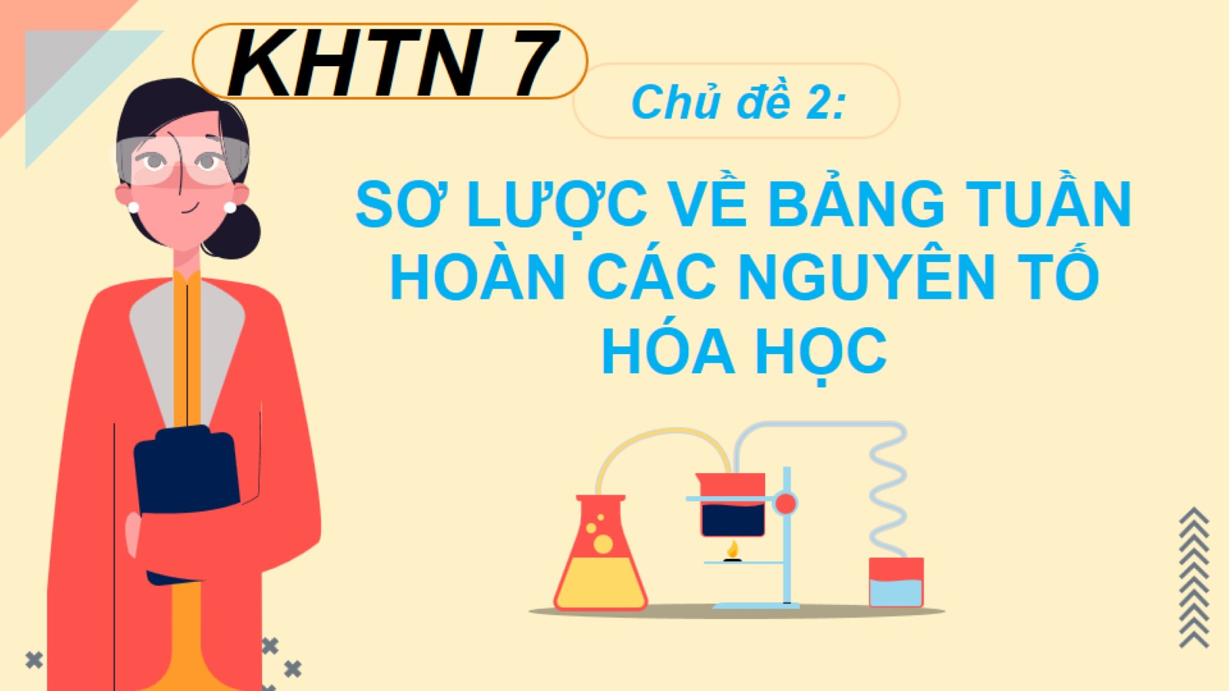
SƠ LƯỢC VỀ BẢNG TUẦN HOÀN CÁC NGUYÊN TỐ HÓA HỌC

Slide 2

Bài 3: SƠ LƯỢC VỀ BẢNG TUẦN HOÀN CÁC NGUYÊN TỐ HÓA HỌC

Slide 3

NỘI DUNG BÀI HỌC

Slide 4
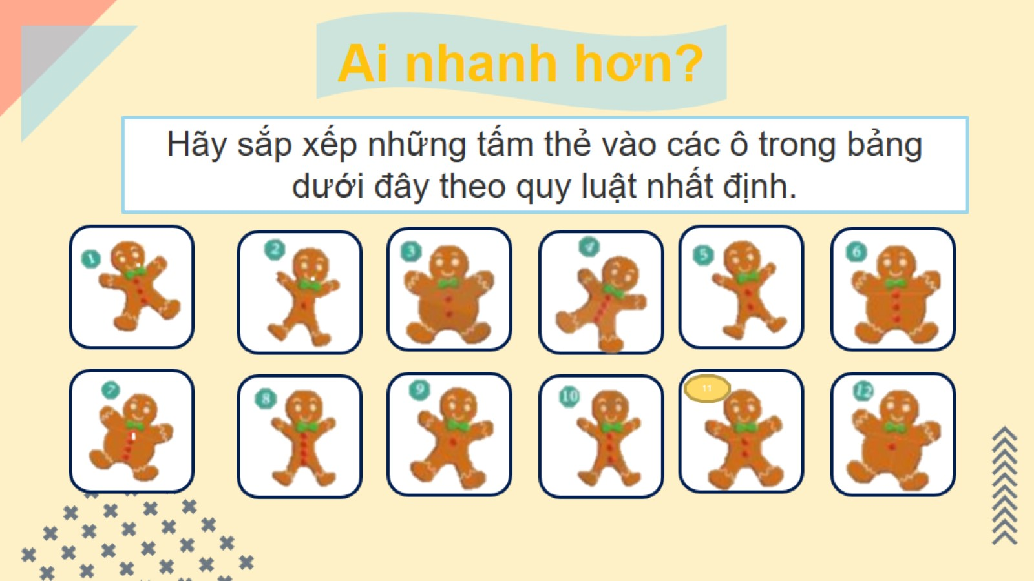

Slide 5
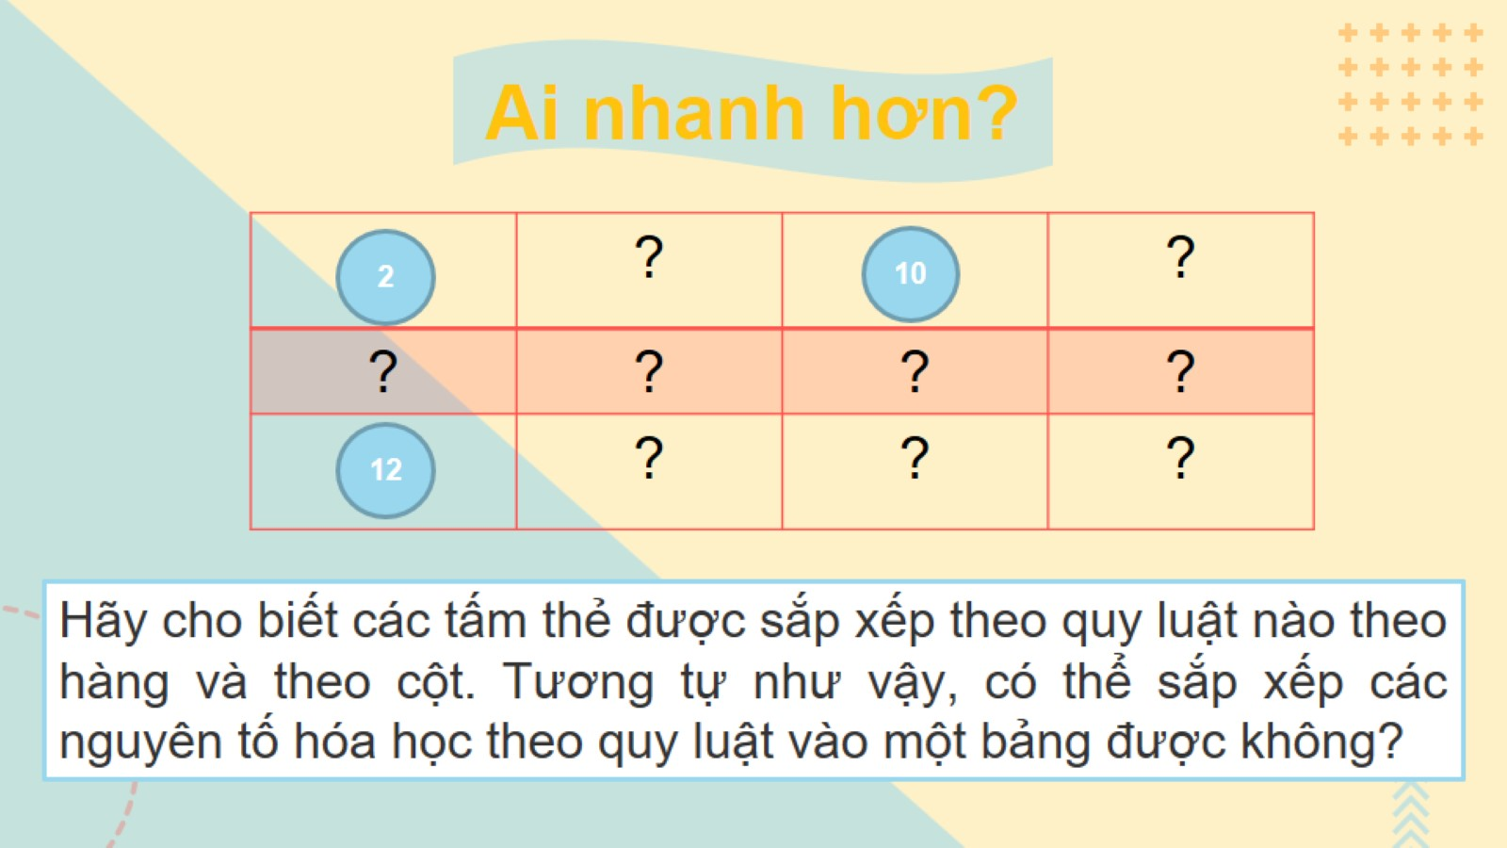

Slide 6

I.

Slide 7
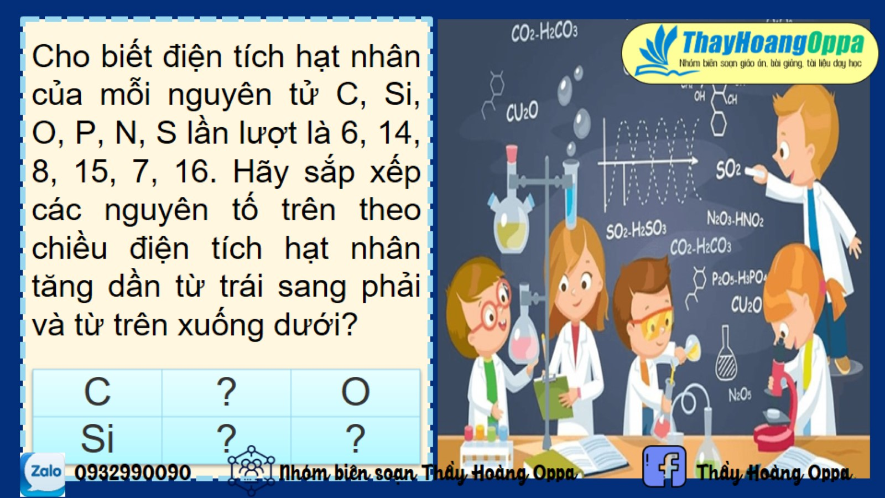

Slide 8
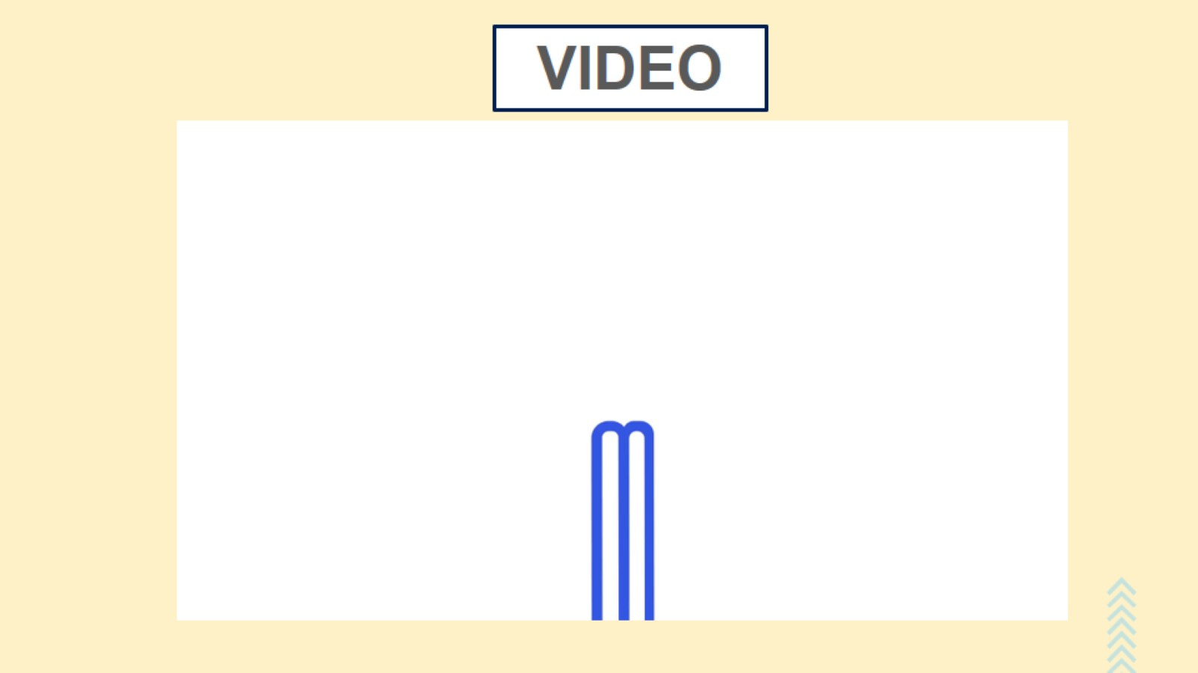

Slide 9
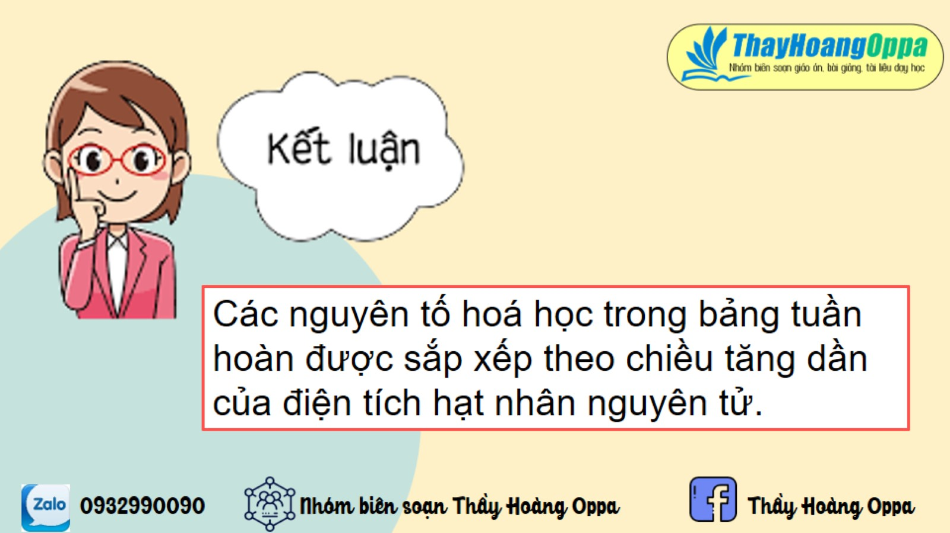

Slide 10


Slide 11


Slide 12
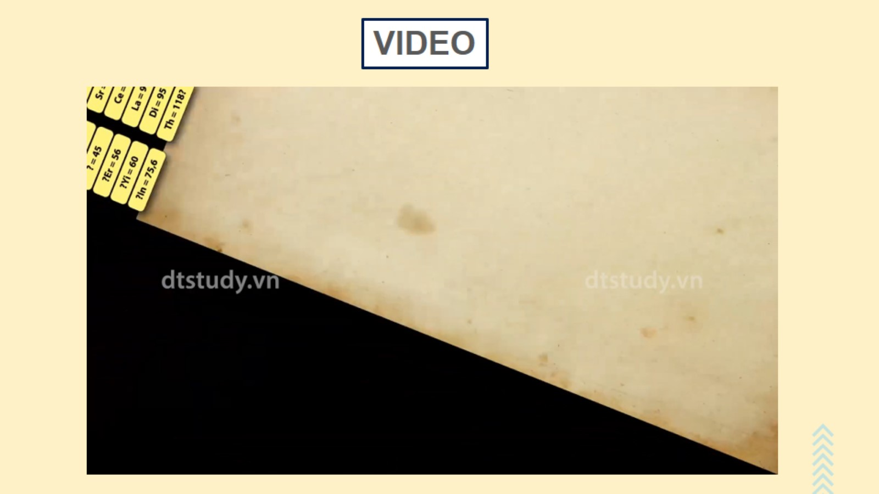

Slide 13
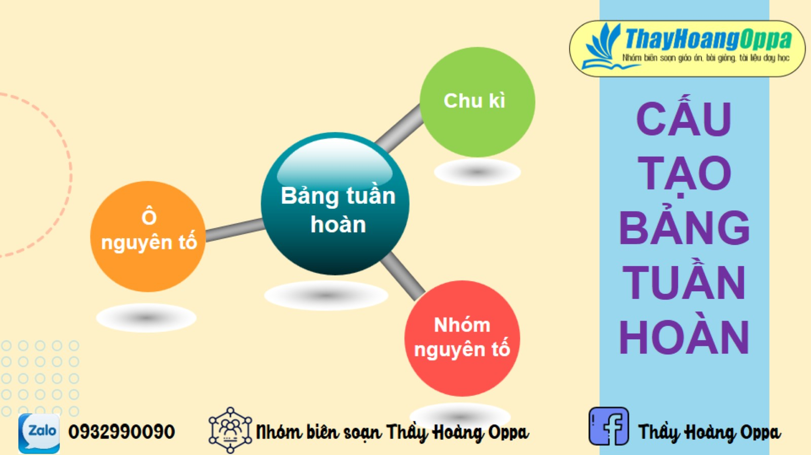

Slide 14
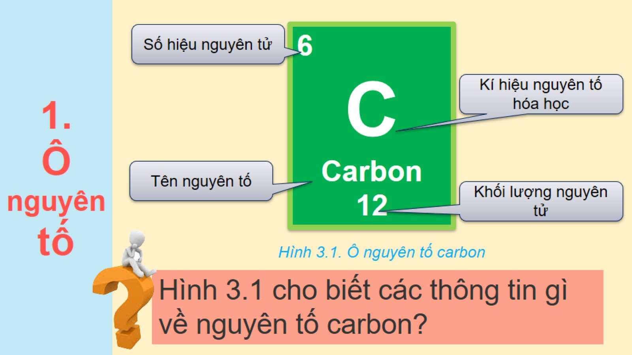

Slide 15
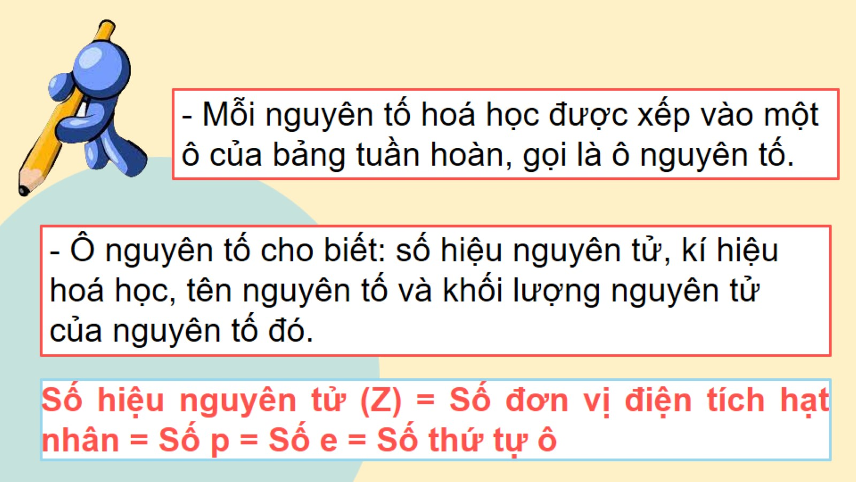

Slide 16

VẬN DỤNG

Slide 17
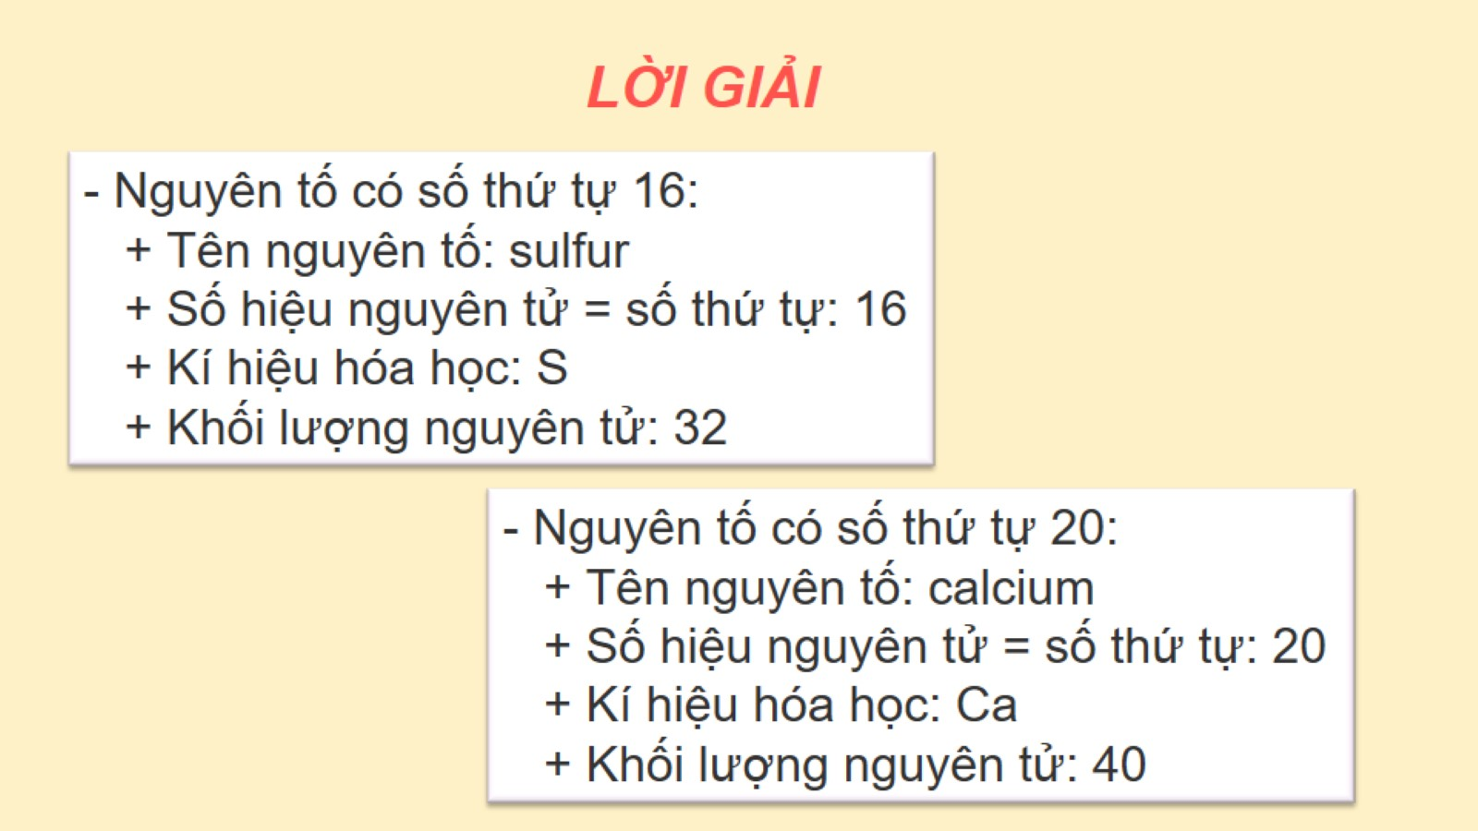

Slide 18
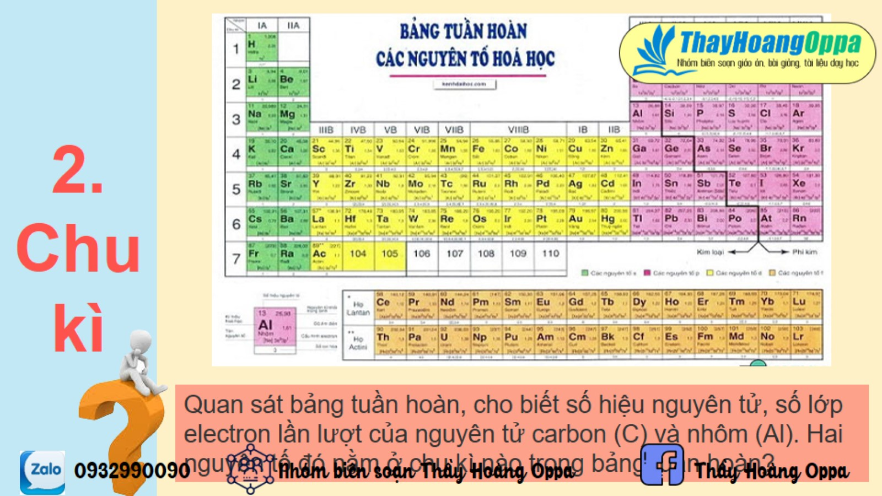

Slide 19
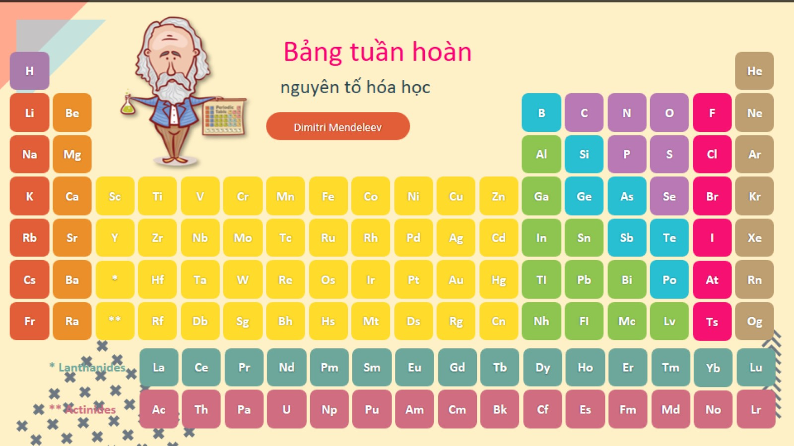

Slide 20
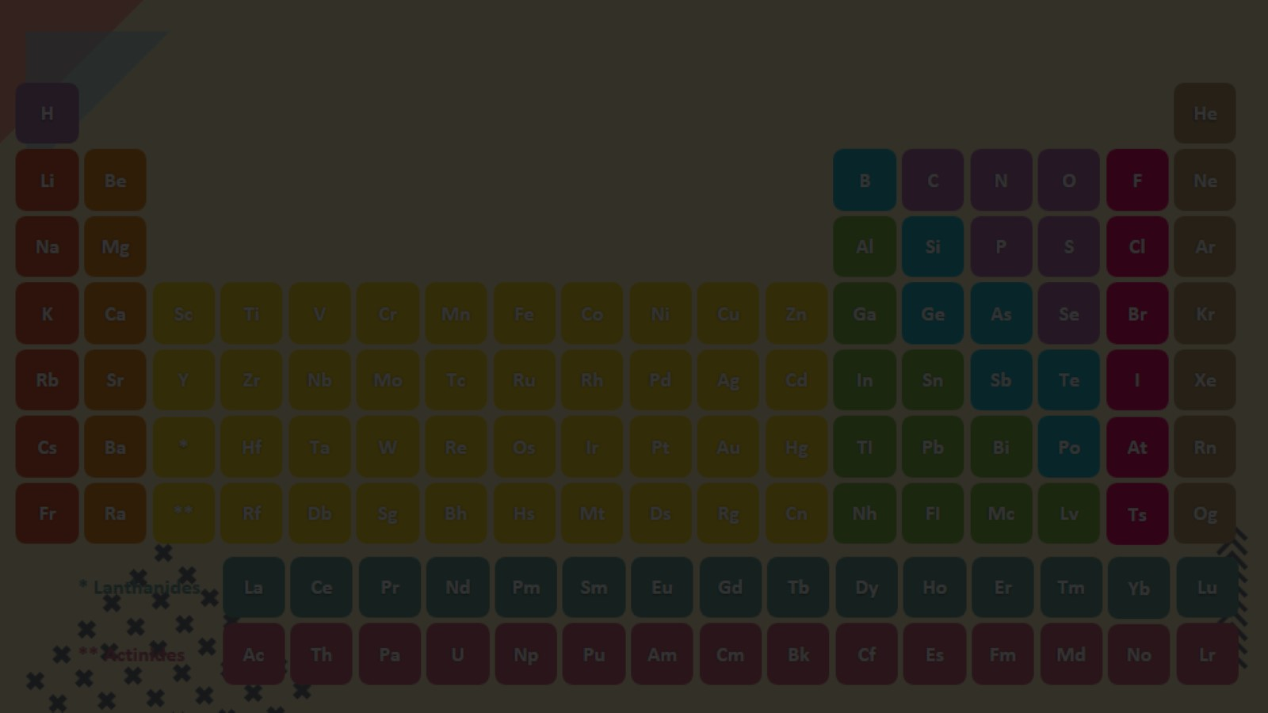

Slide 21
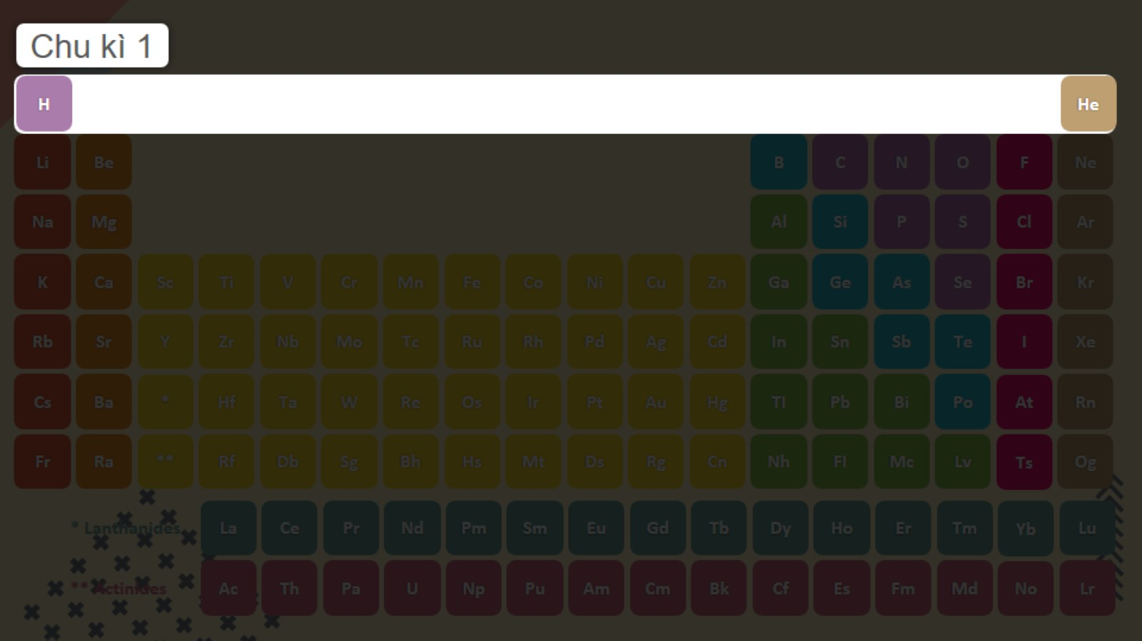

Slide 22
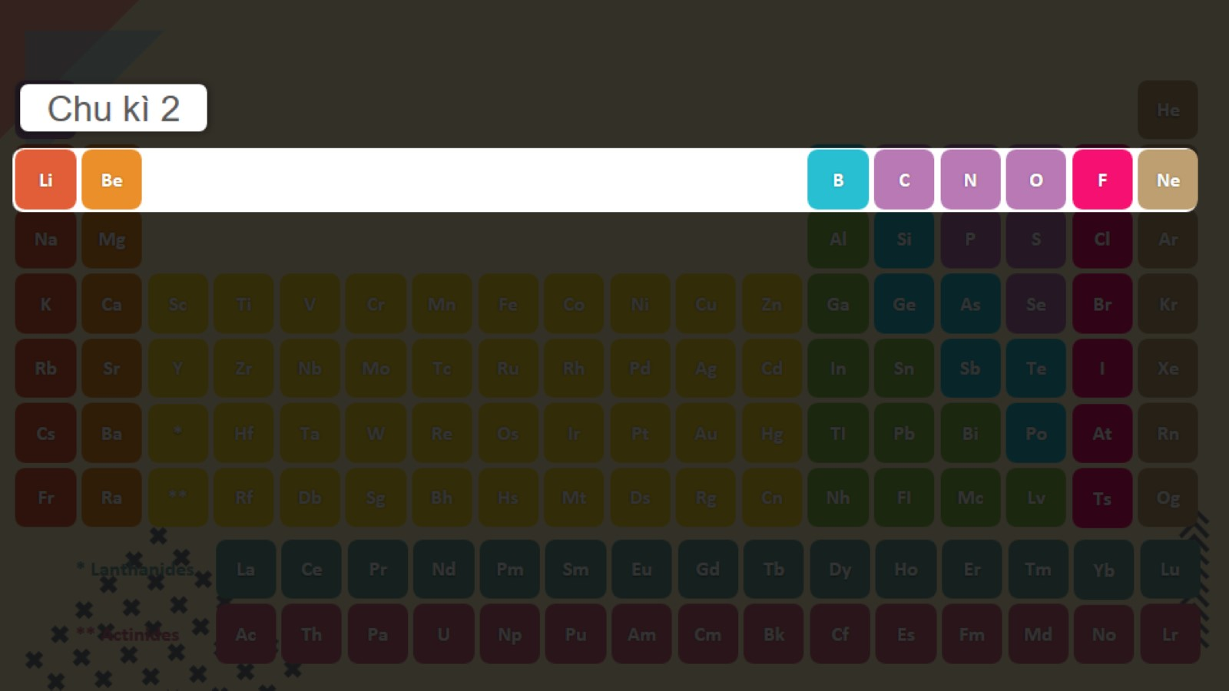

Slide 23
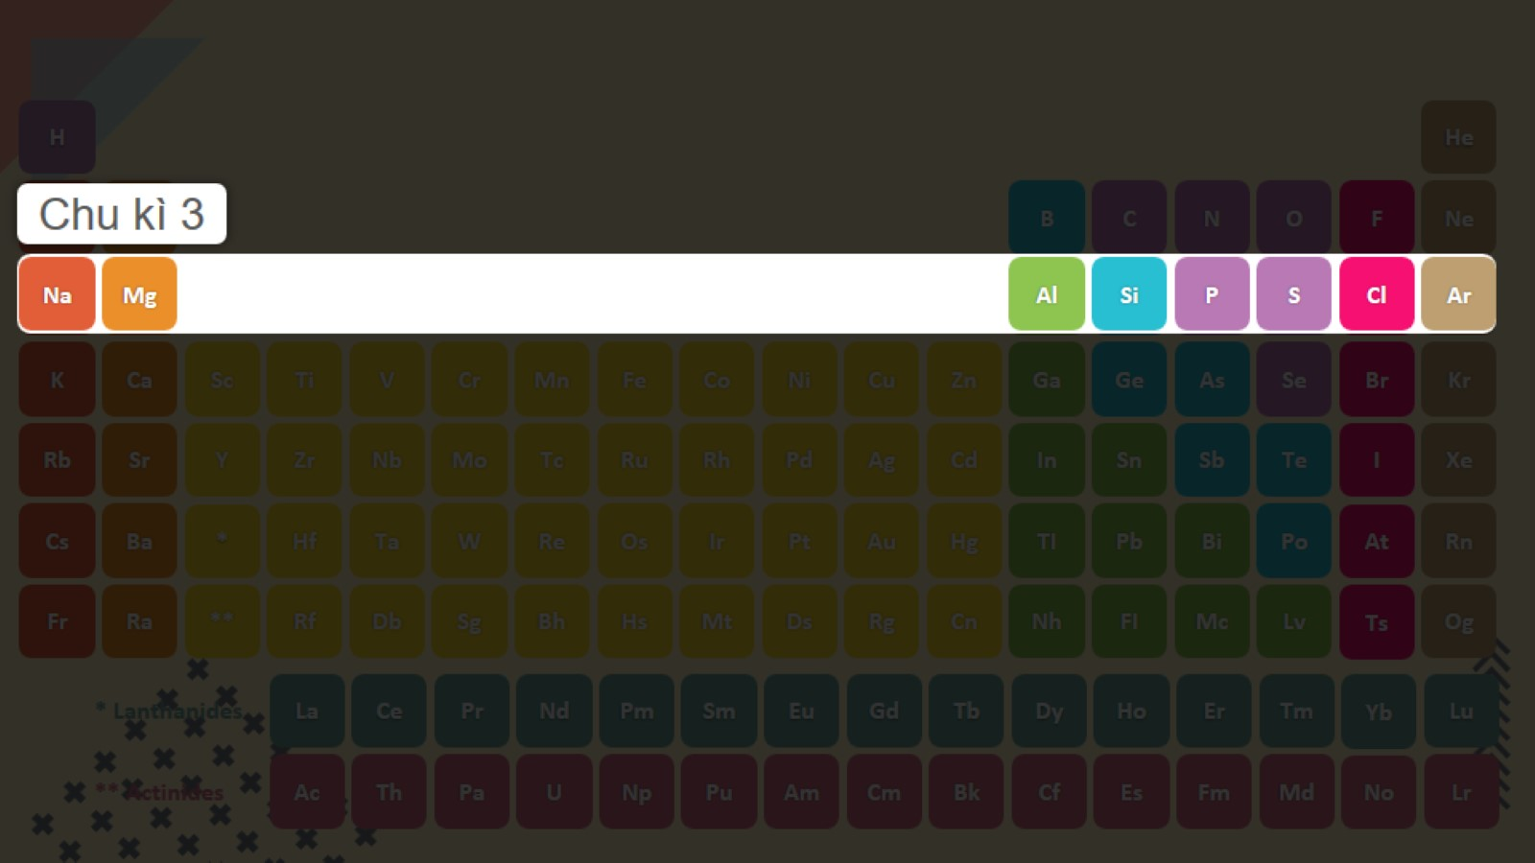

Slide 24
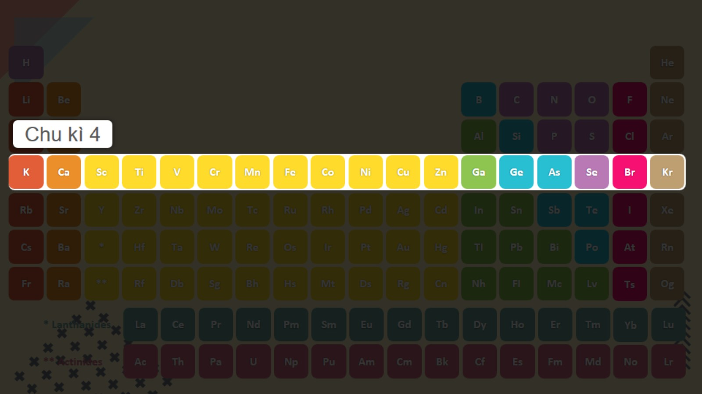

Slide 25
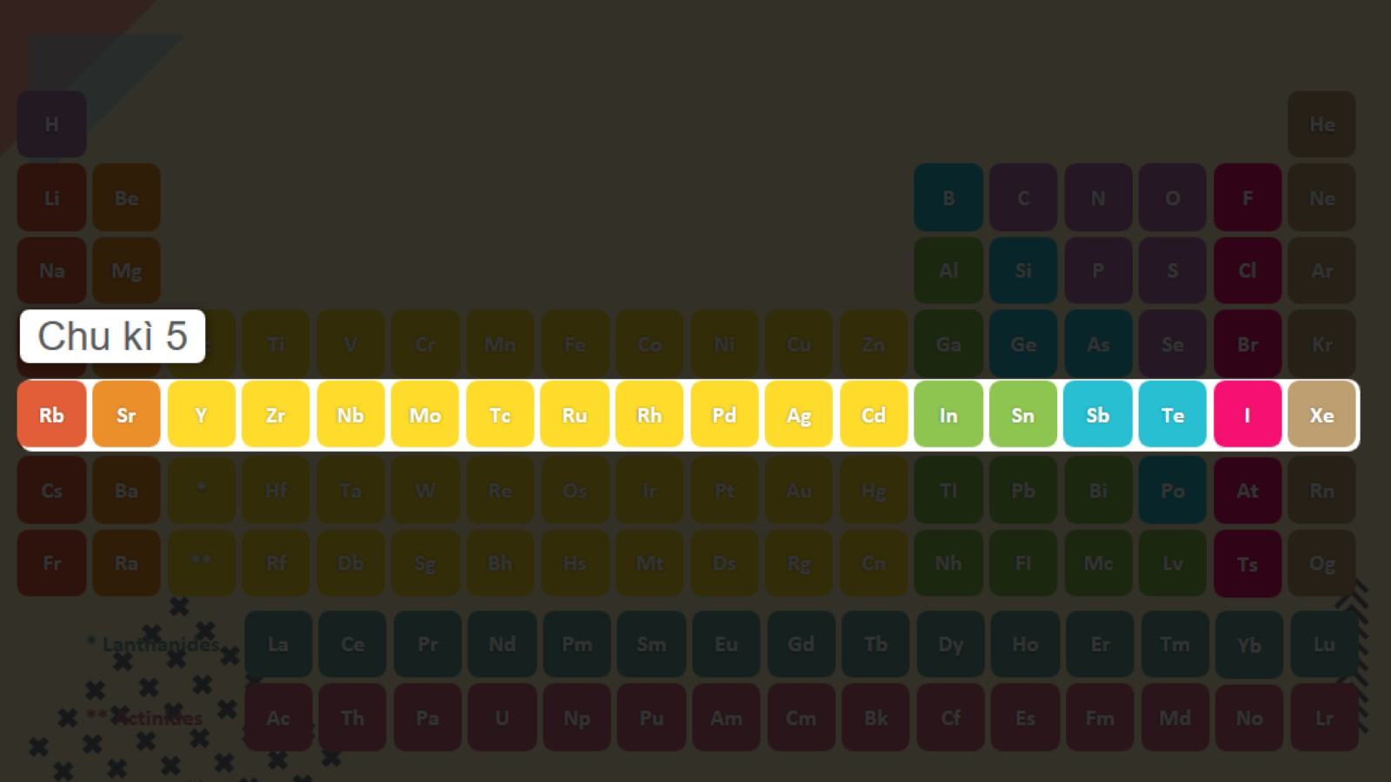

Slide 26
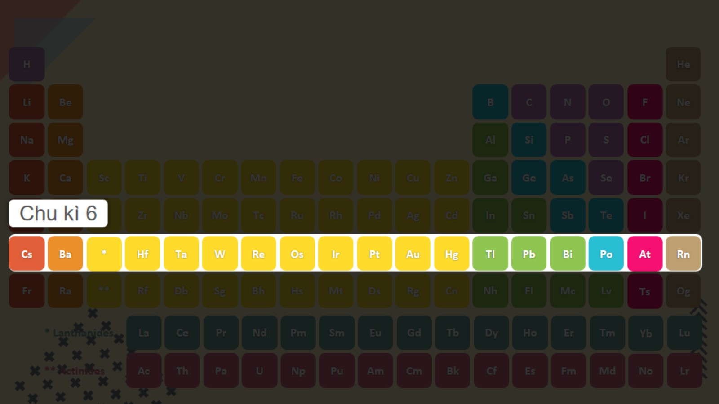

Slide 27
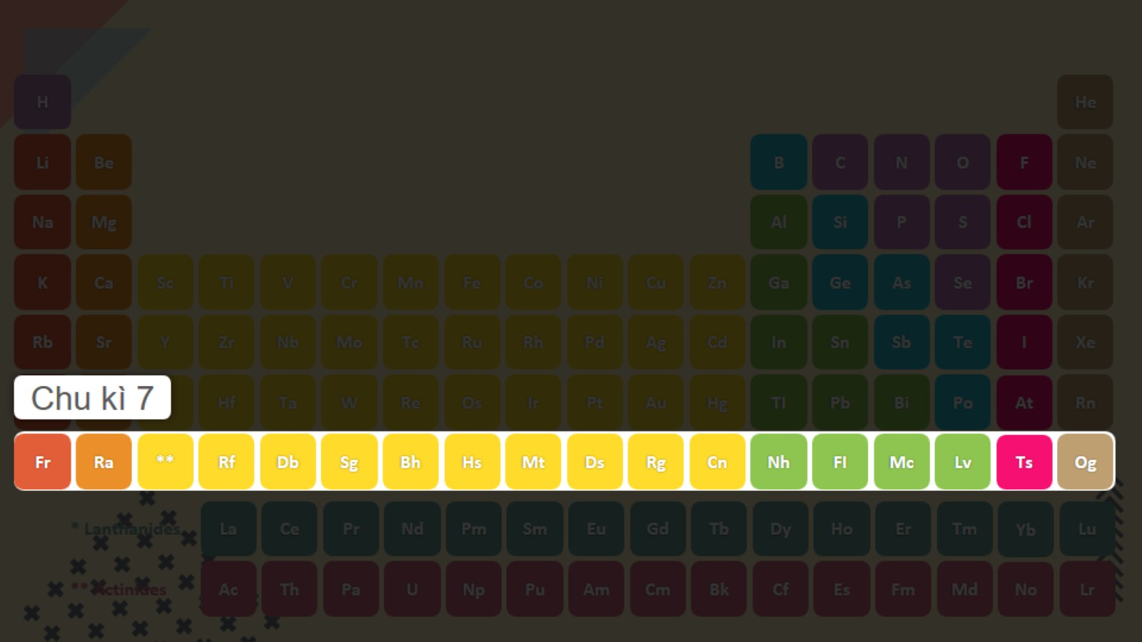

Slide 28
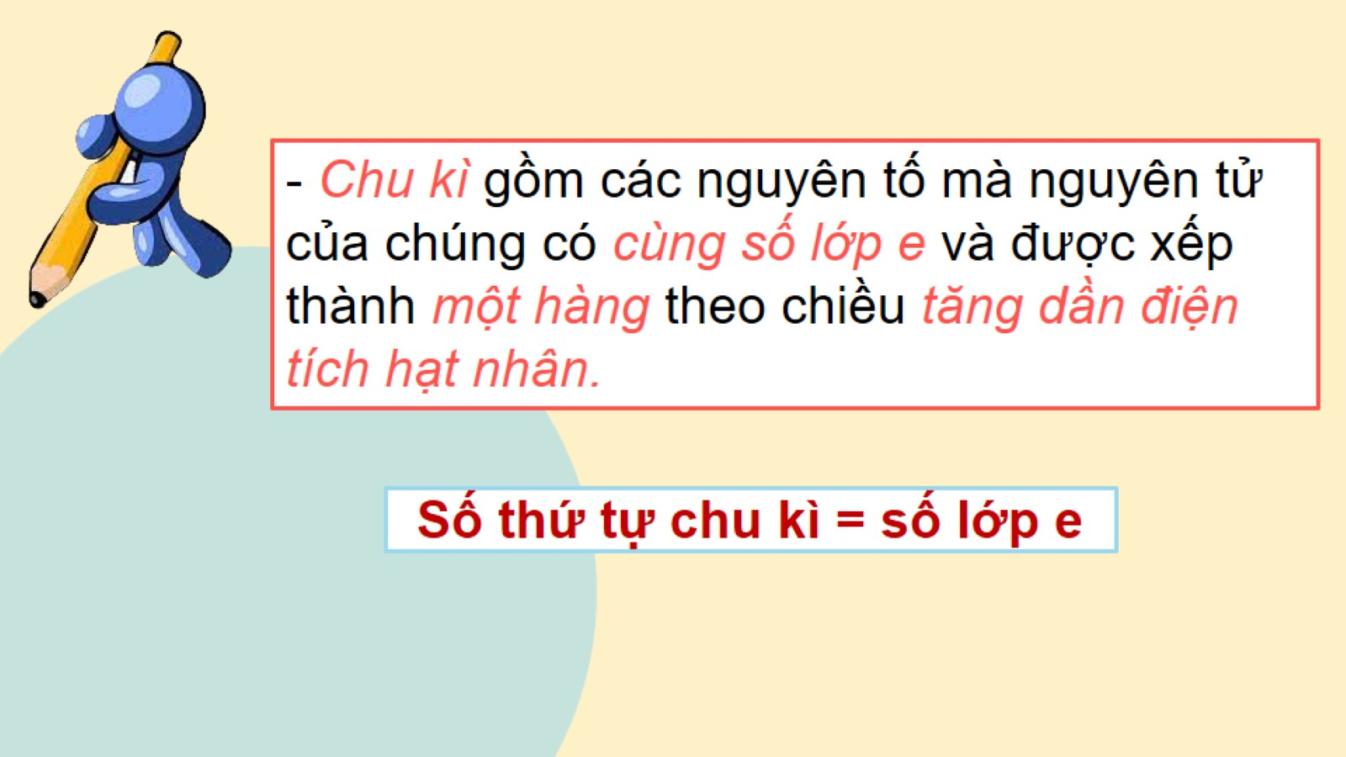

Slide 29
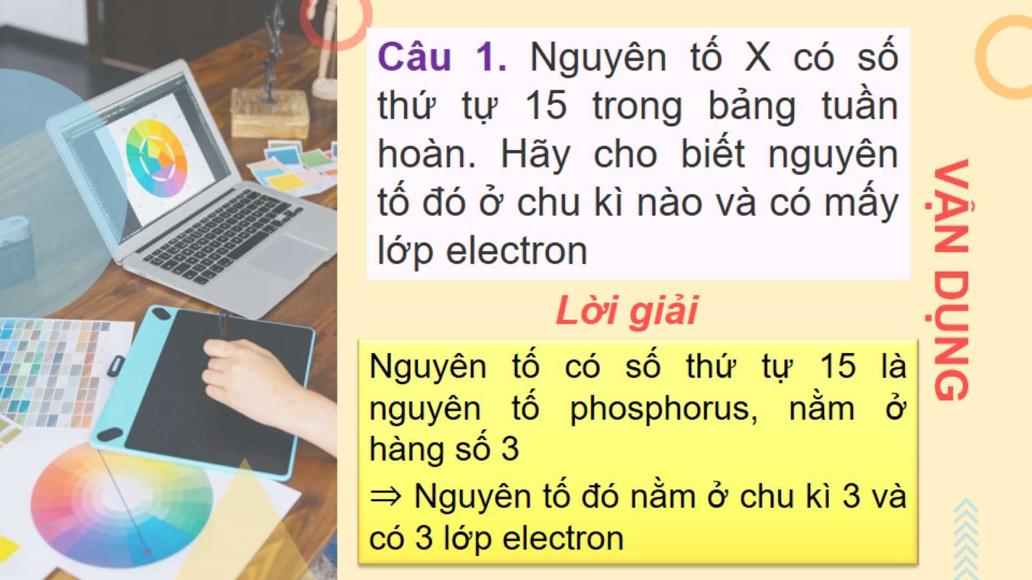
VẬN DỤNG

Slide 30
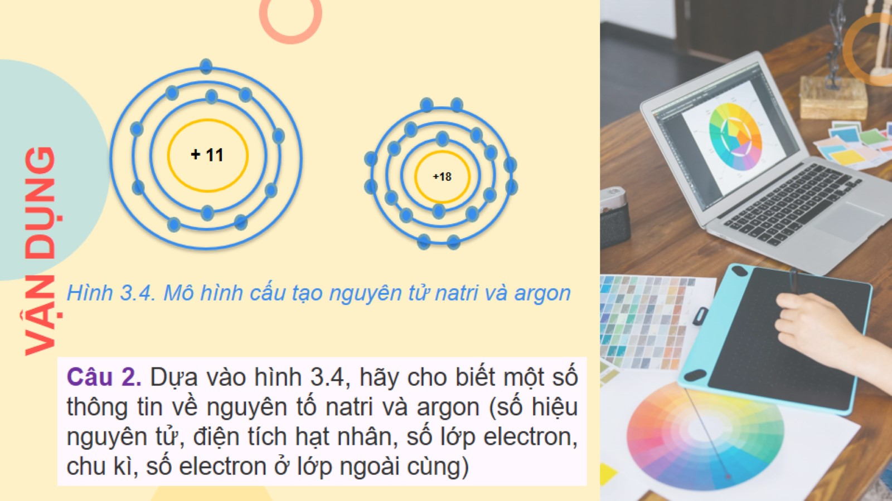
VẬN DỤNG

Slide 31
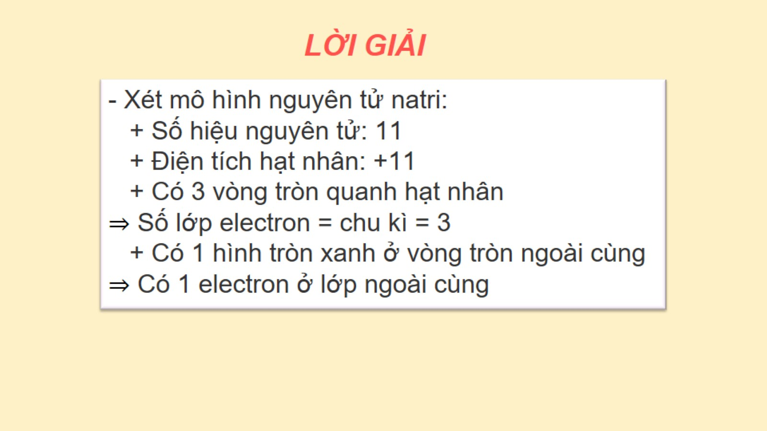

Slide 32
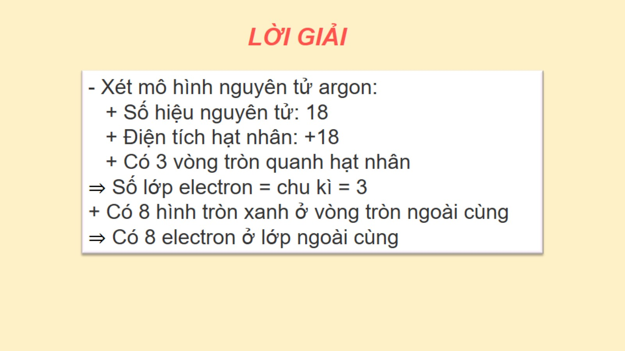

Slide 33
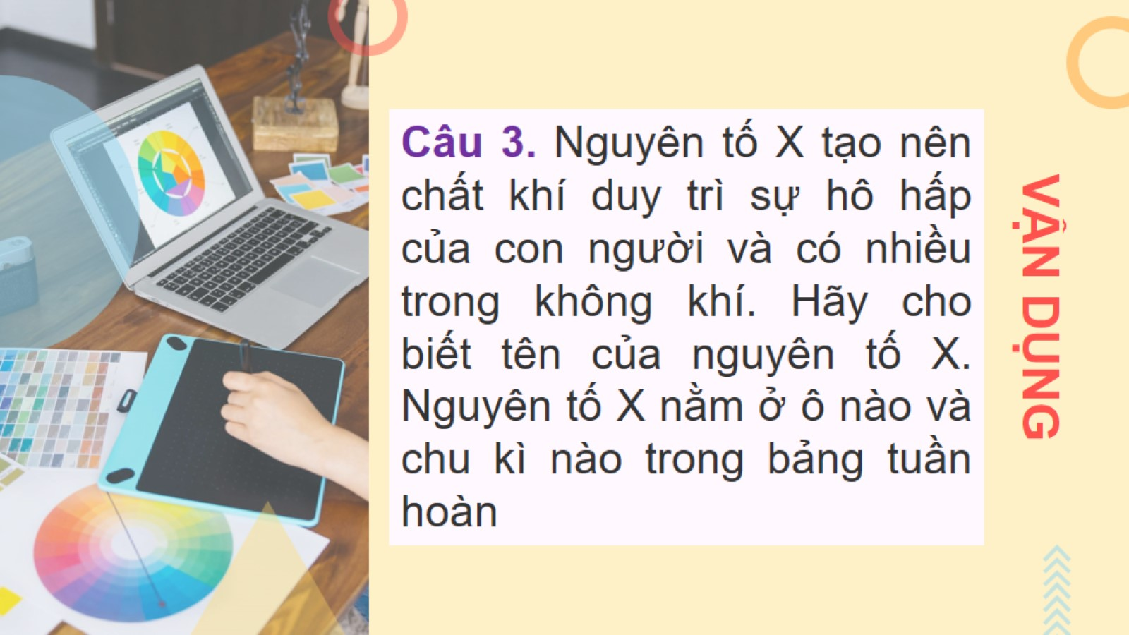
VẬN DỤNG

Slide 34
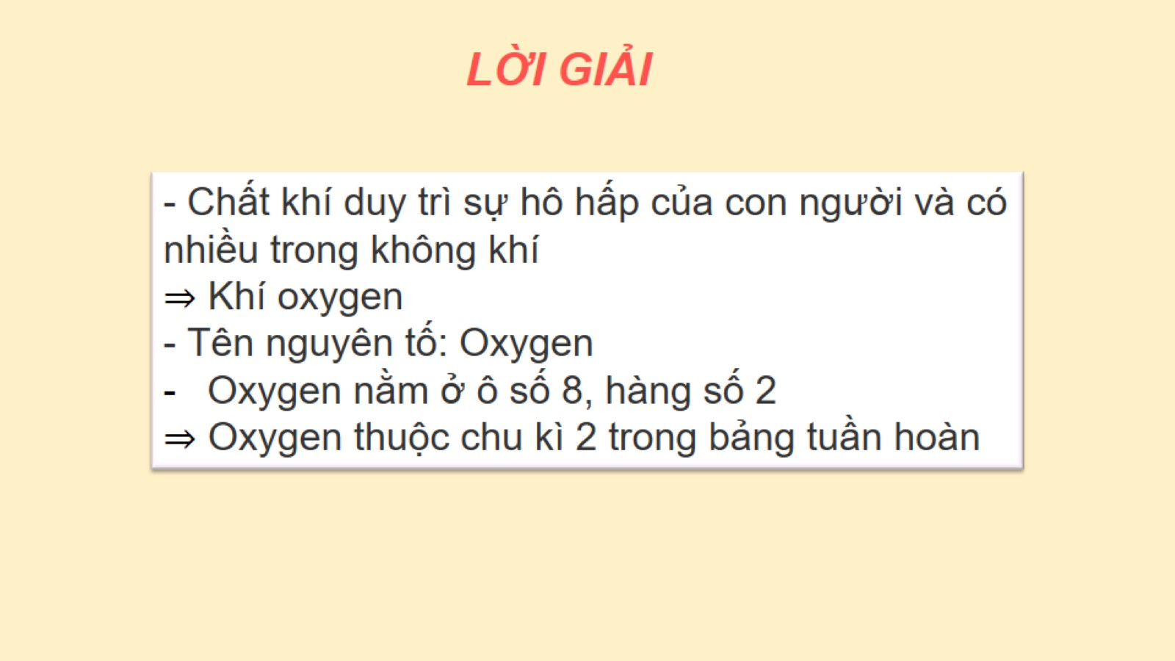

Slide 35
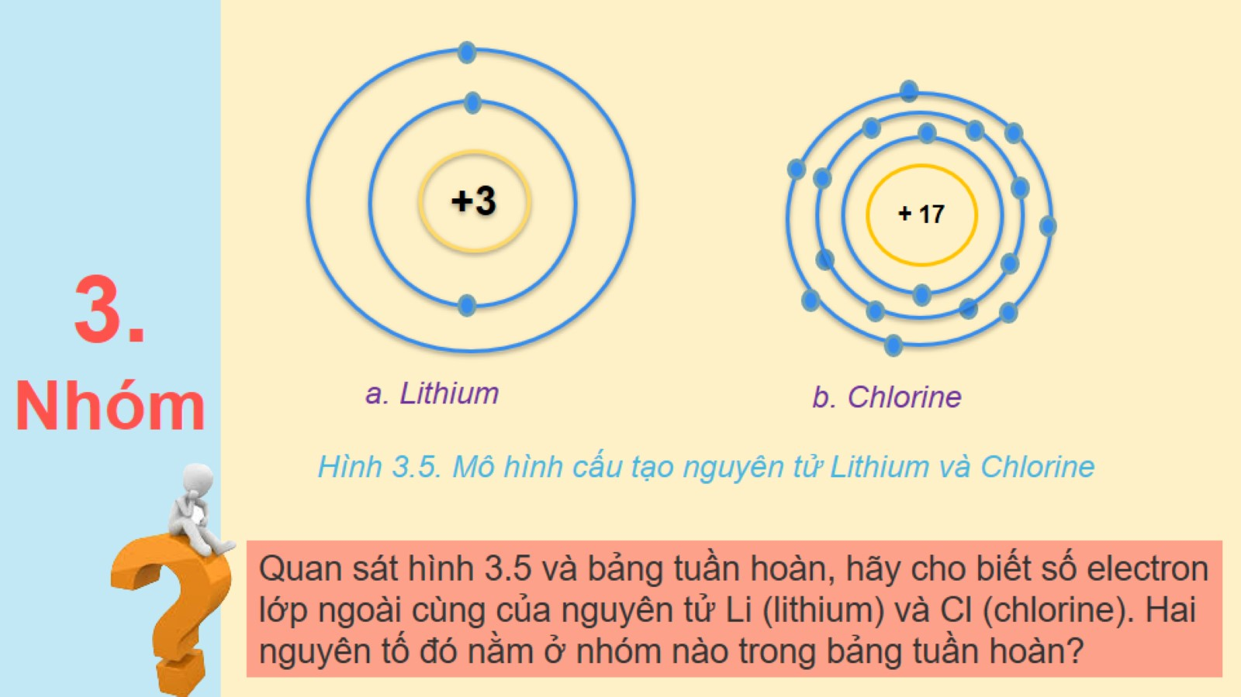

Slide 38
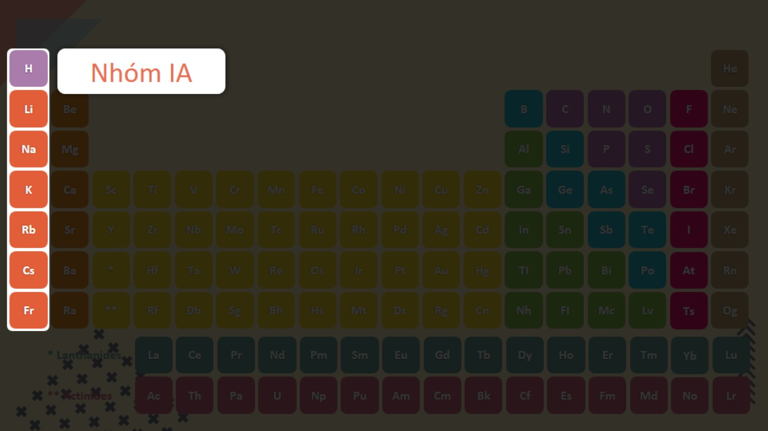

Slide 39
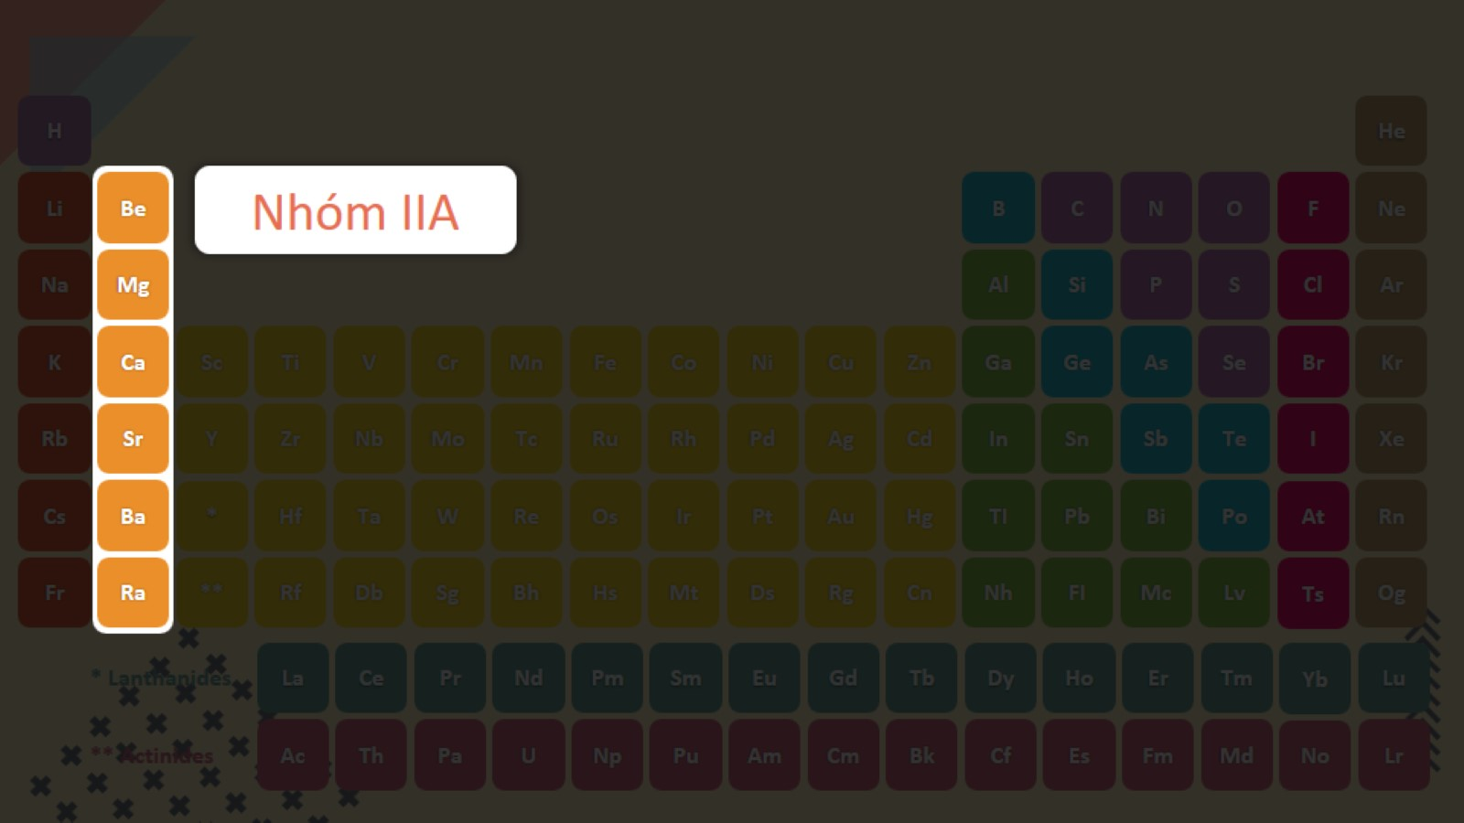

Slide 40
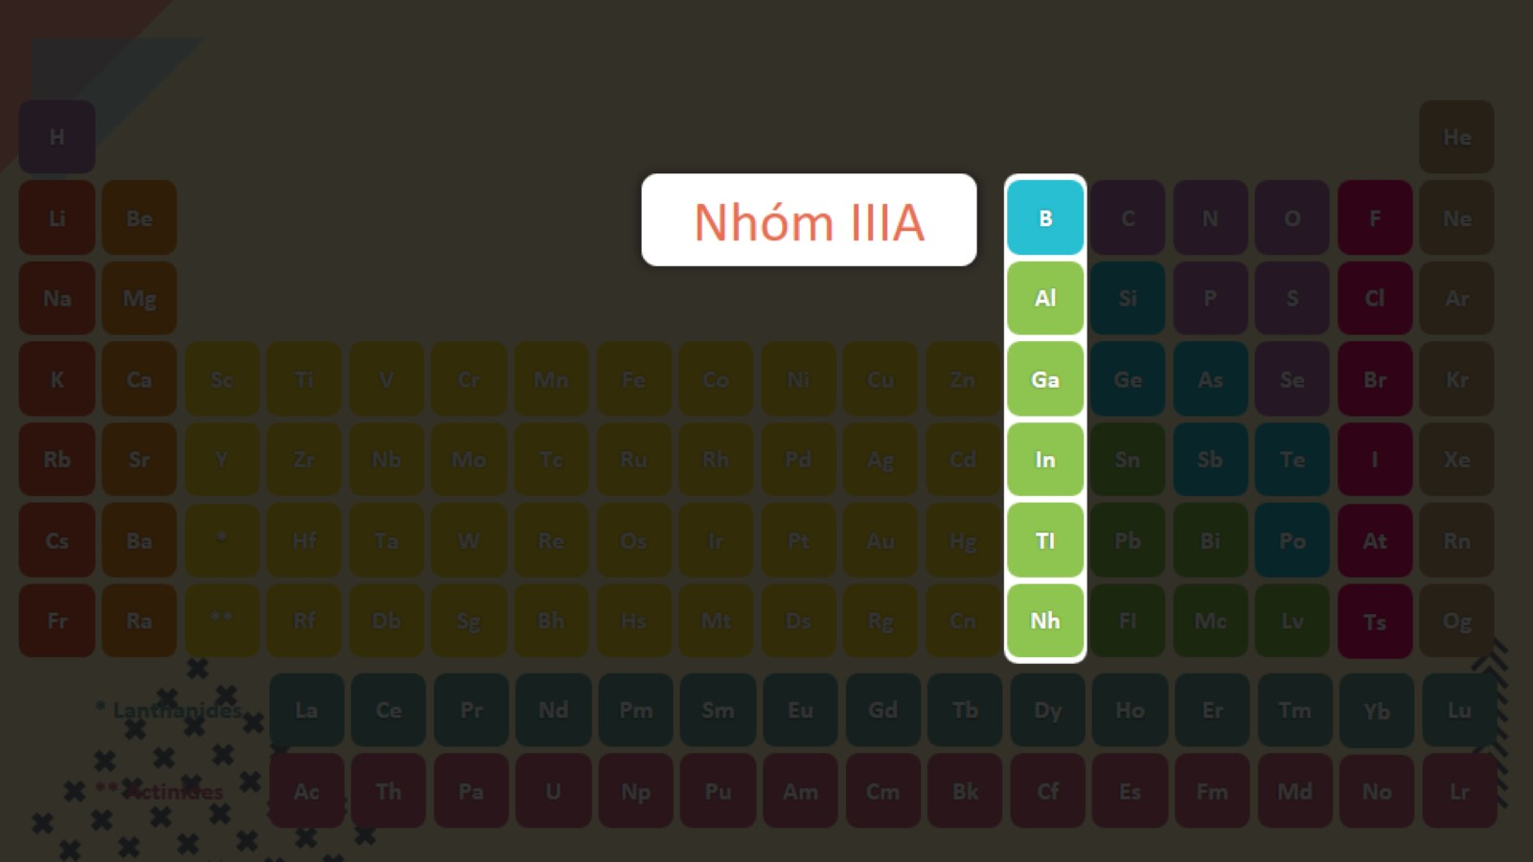

Slide 41
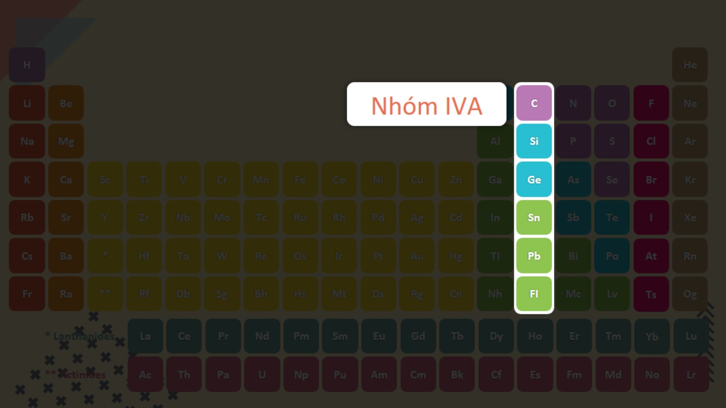

Slide 42
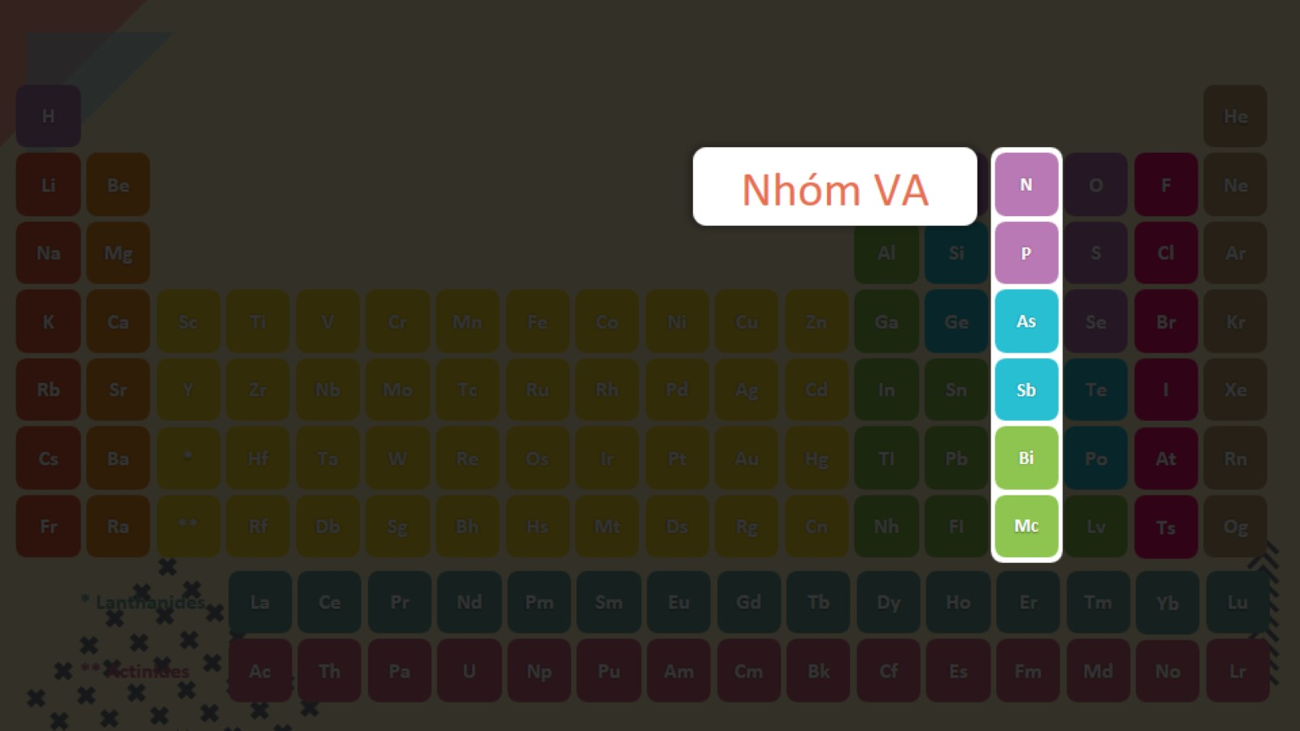

Slide 43
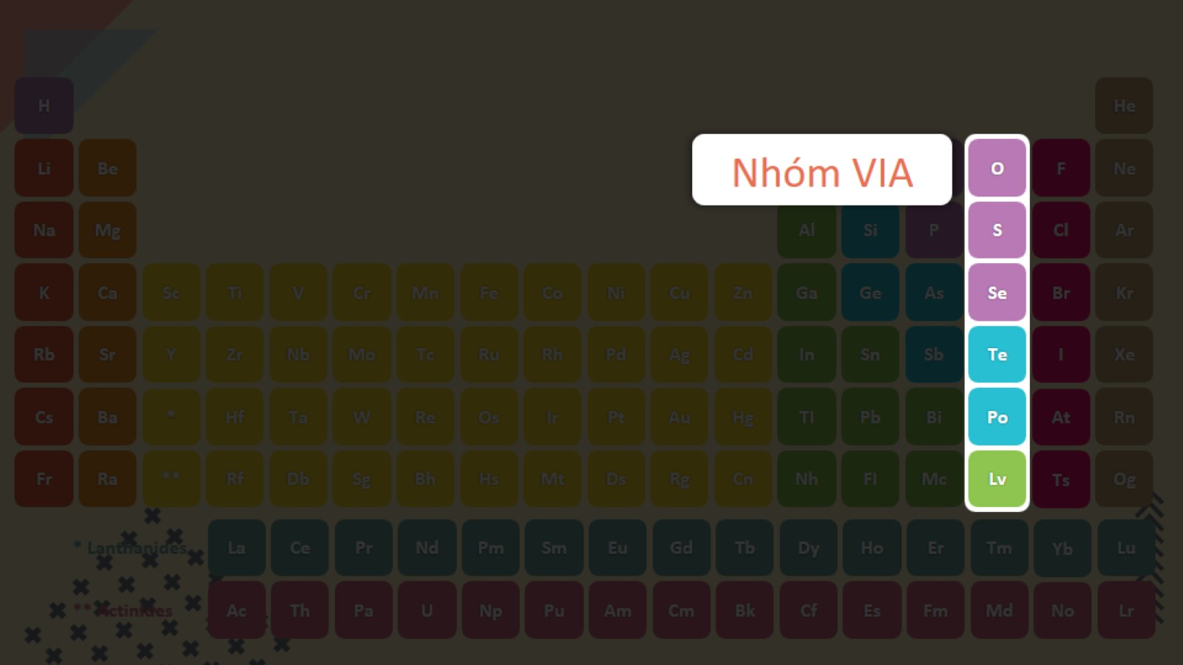

Slide 44
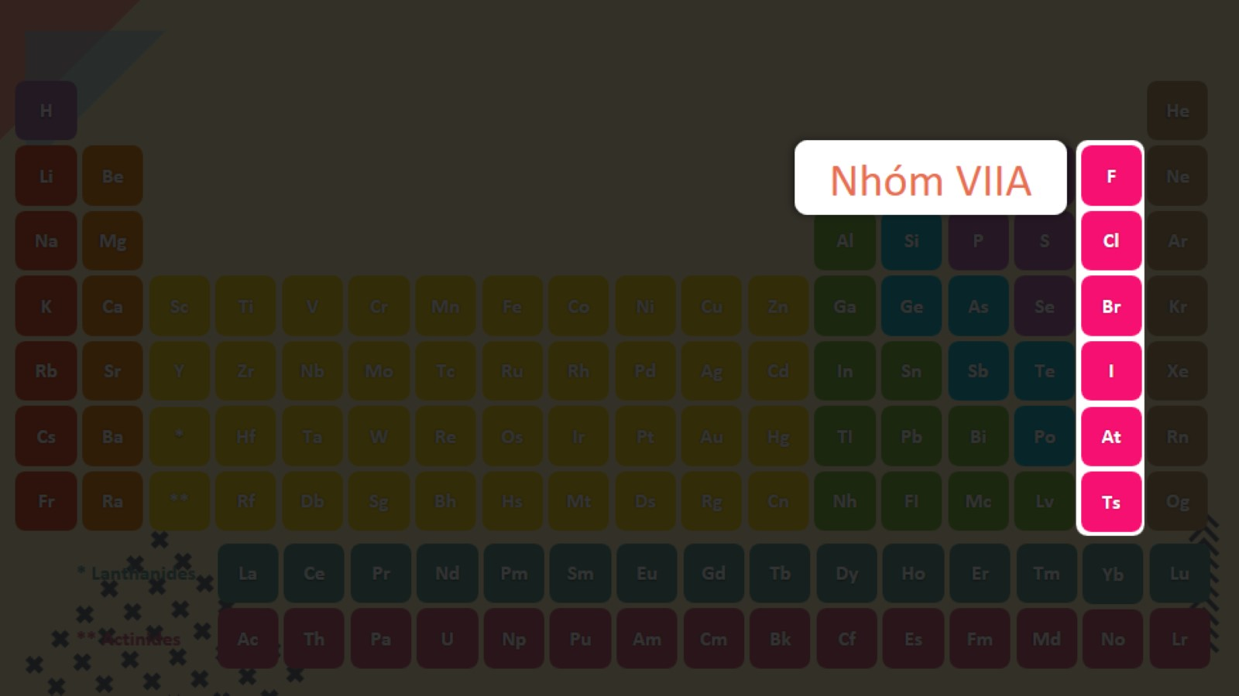

Slide 45
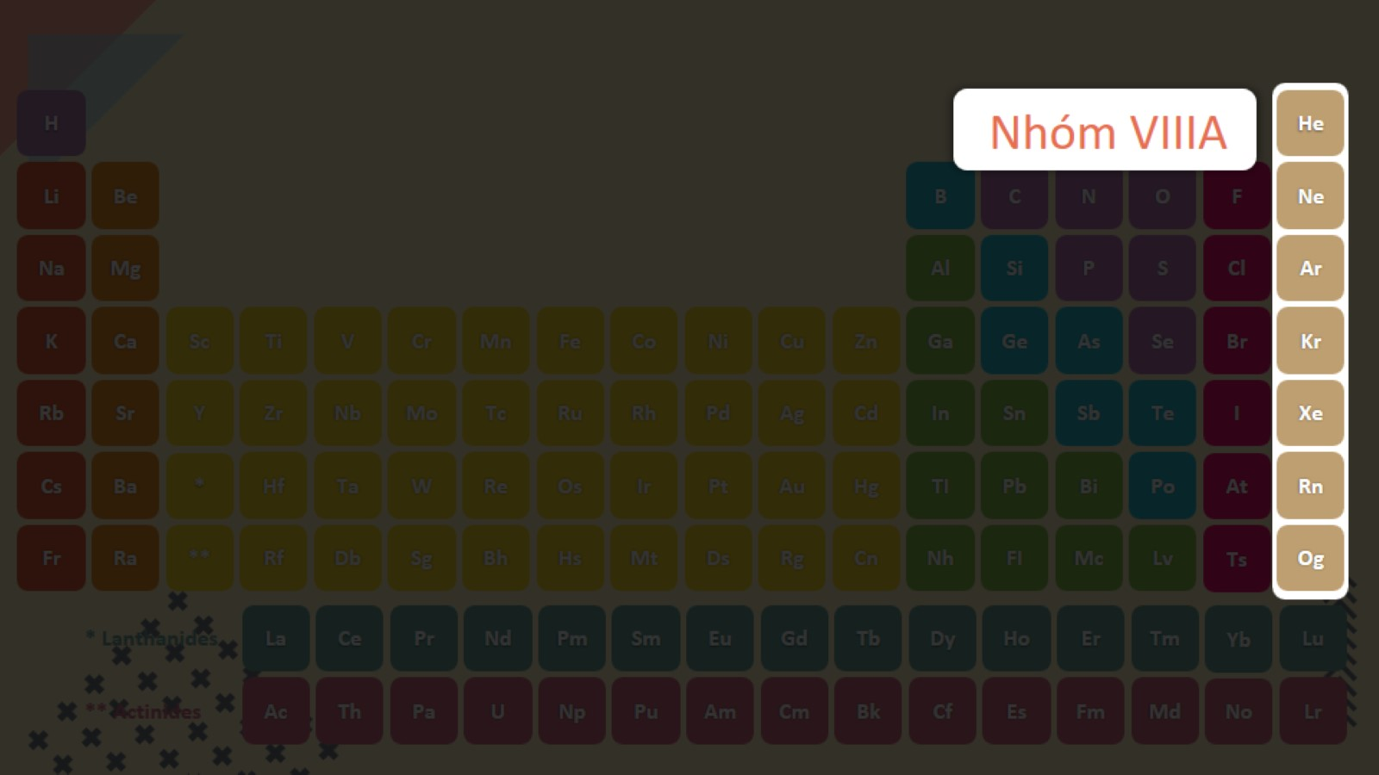

Slide 46
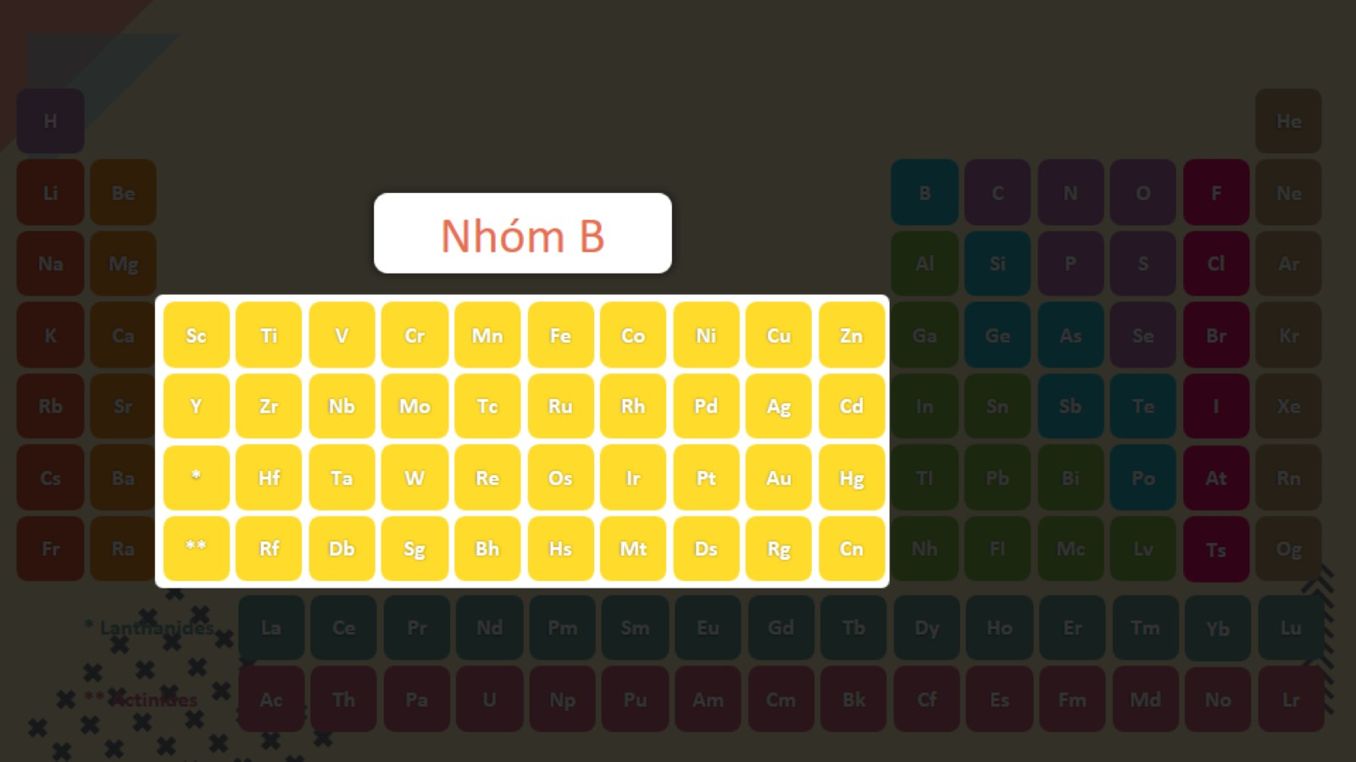

Slide 47
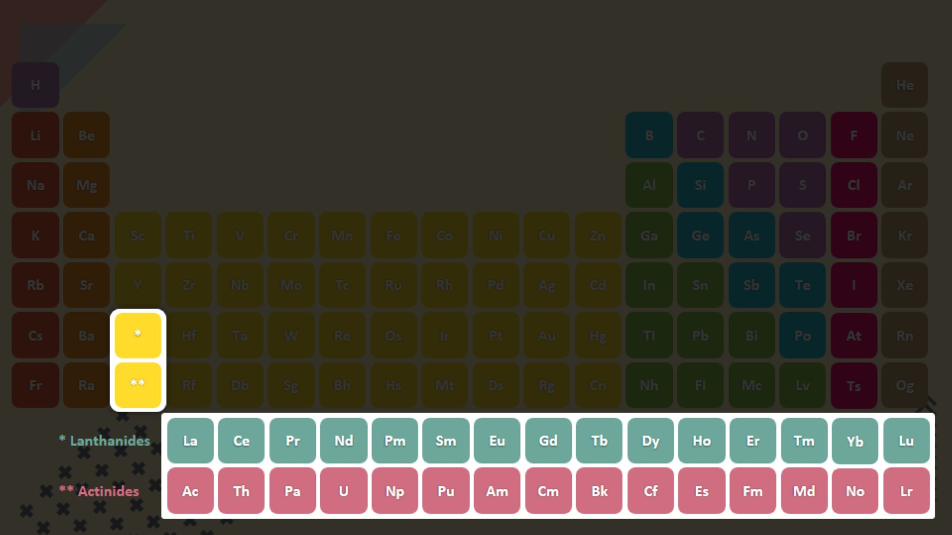

Slide 48


Slide 49

VẬN DỤNG

Slide 50
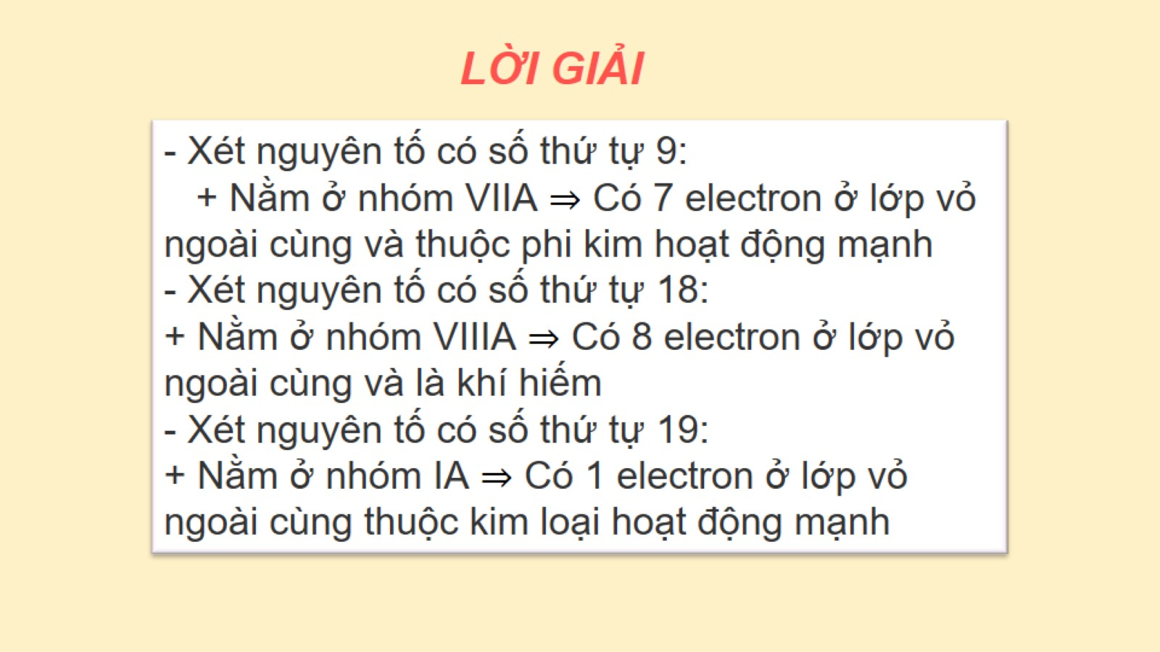

Slide 51


Slide 52


Slide 53


Slide 54
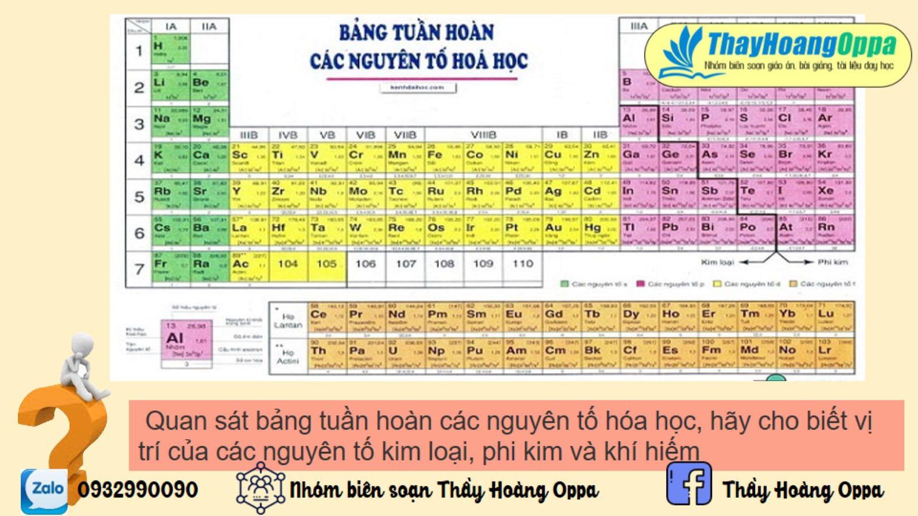

Slide 55
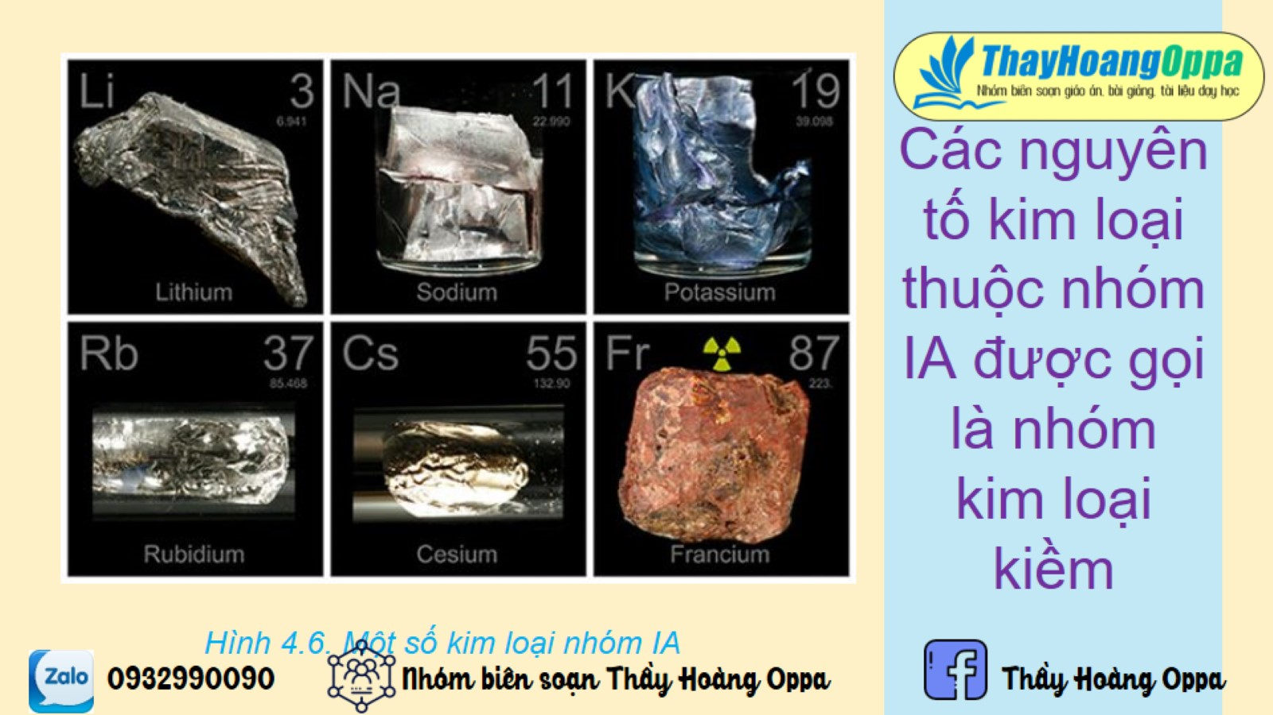

Slide 57
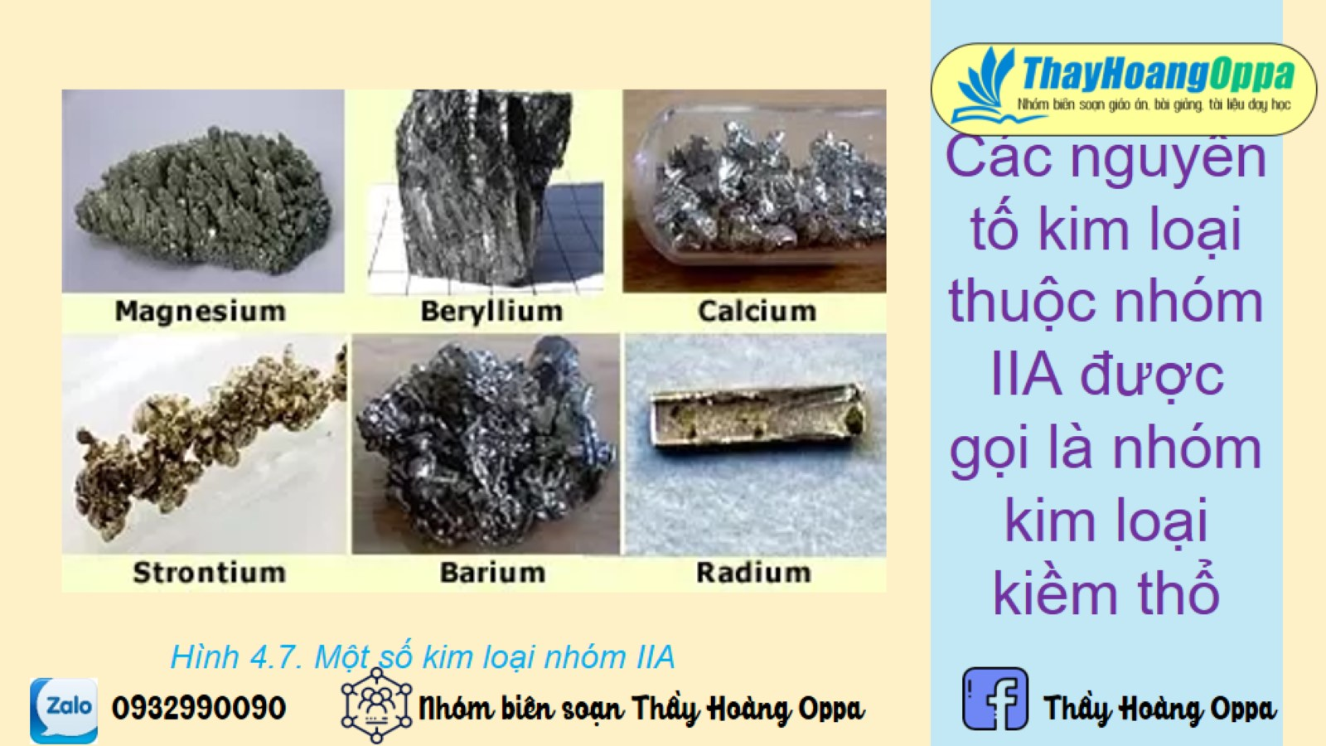

Slide 61
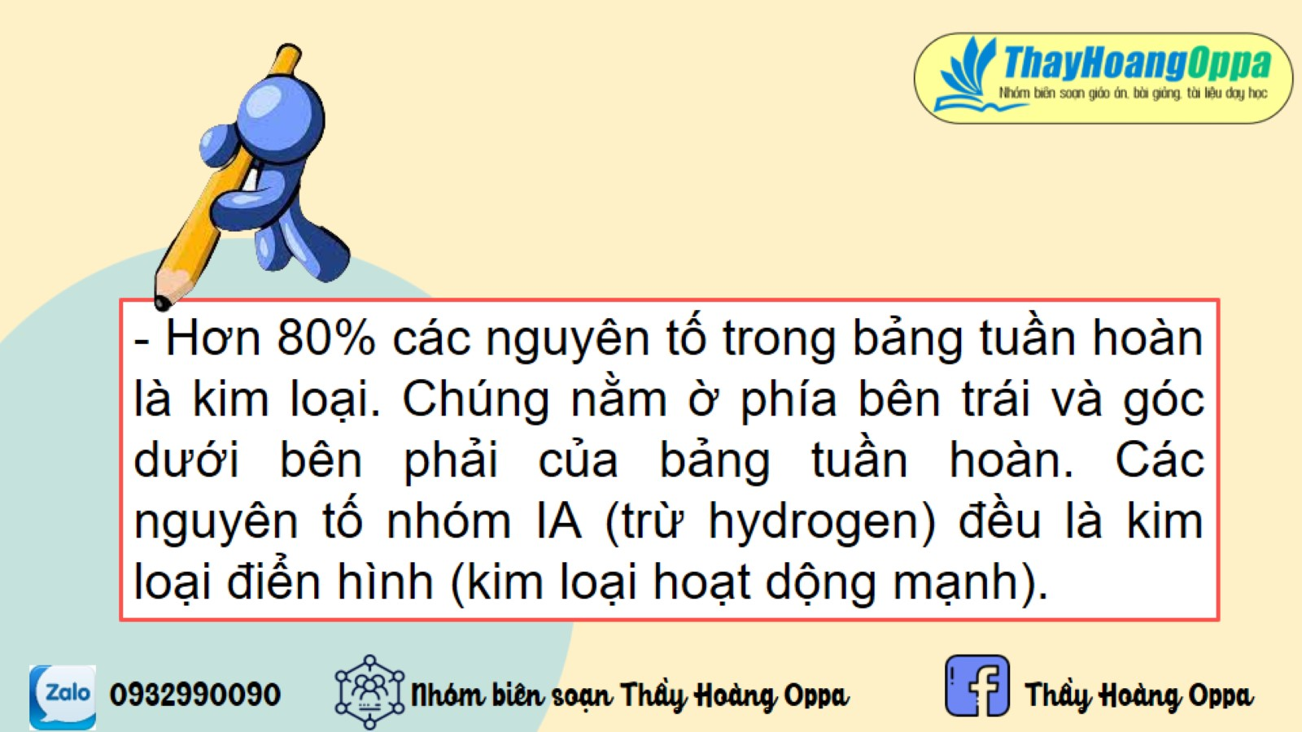

Slide 63


Slide 64
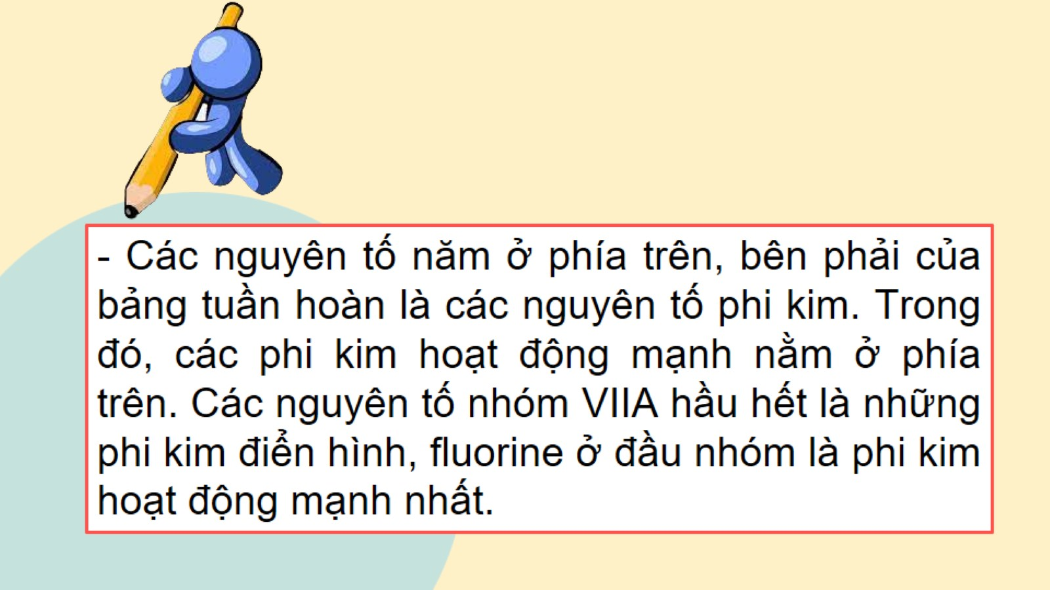

Slide 66


Slide 67
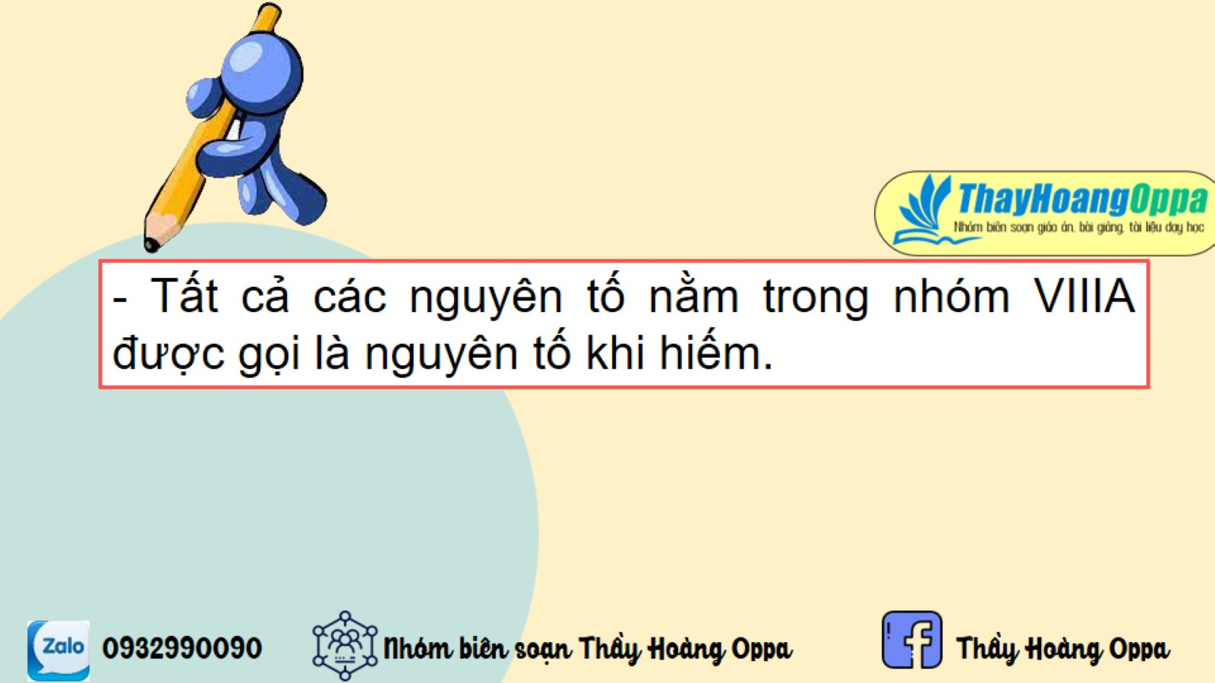

Slide 68
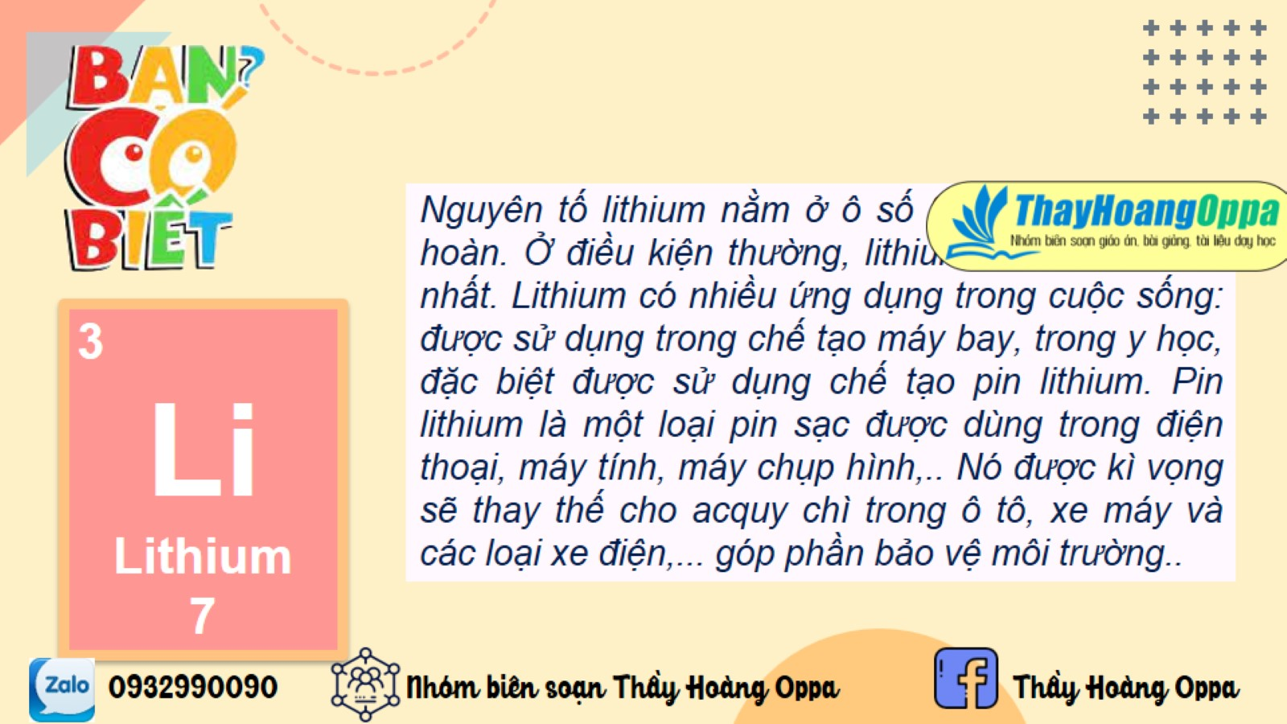

Slide 69


Slide 70
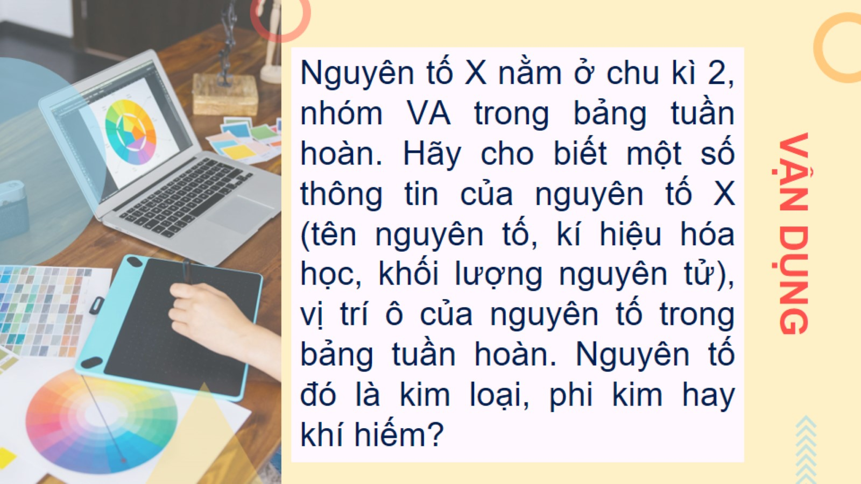
VẬN DỤNG

Slide 71
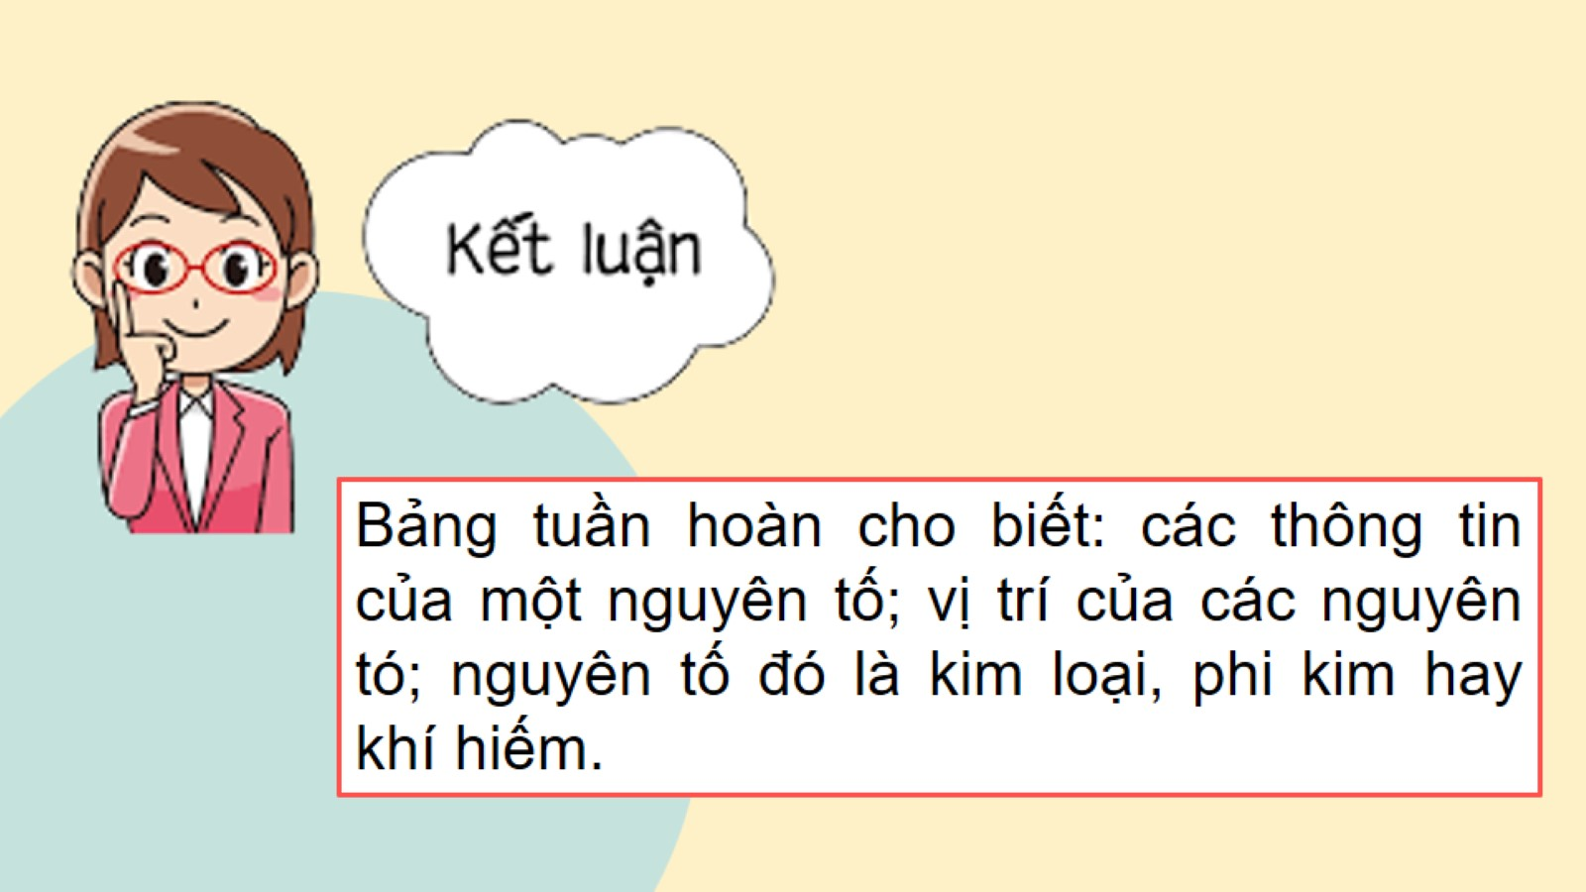

Slide 72
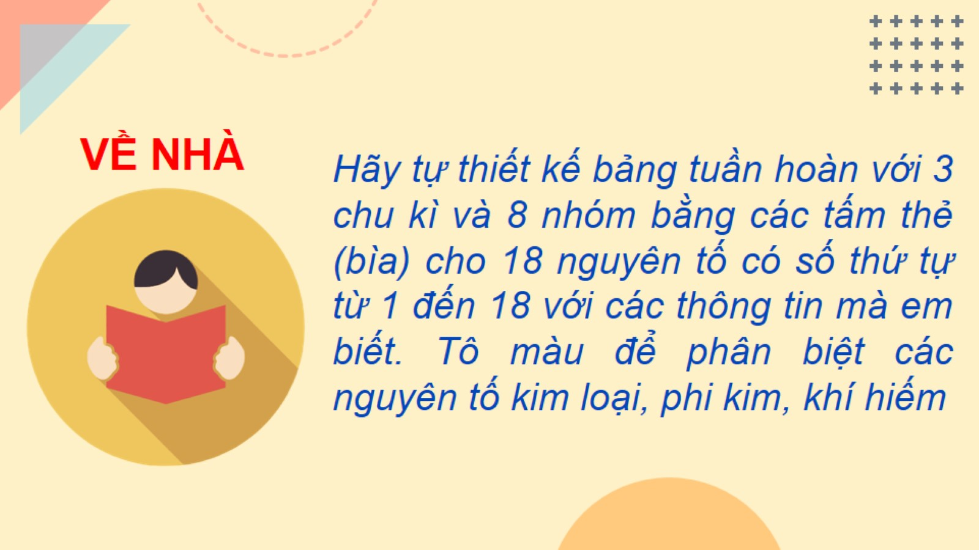

Slide 73


Slide 74


Slide 75


Slide 76


Slide 77


Slide 78


Slide 79


Slide 80


Slide 81


Slide 82


Slide 83


Slide 84


Slide 85

Liên hệ chuyển giao tài liệu để nhận tài liệu chỉnh sửa, có đầy đủ hiệu ứng, video và quyền lợi sử dụng sản phẩm ---------------------- fb: Thầy Hoàng Oppa Group facebook: GIÁO VIÊN KHTN (Quản trị viên) Zalo: 0932.99.00.90

Slide 86


Slide 87


